Slide 1


Slide 2
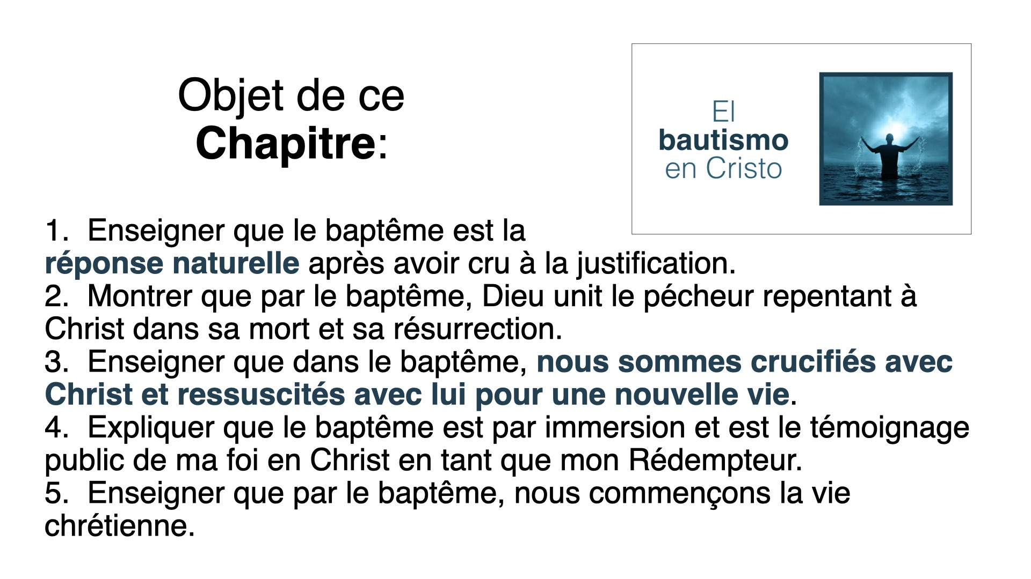

Slide 3


Slide 4
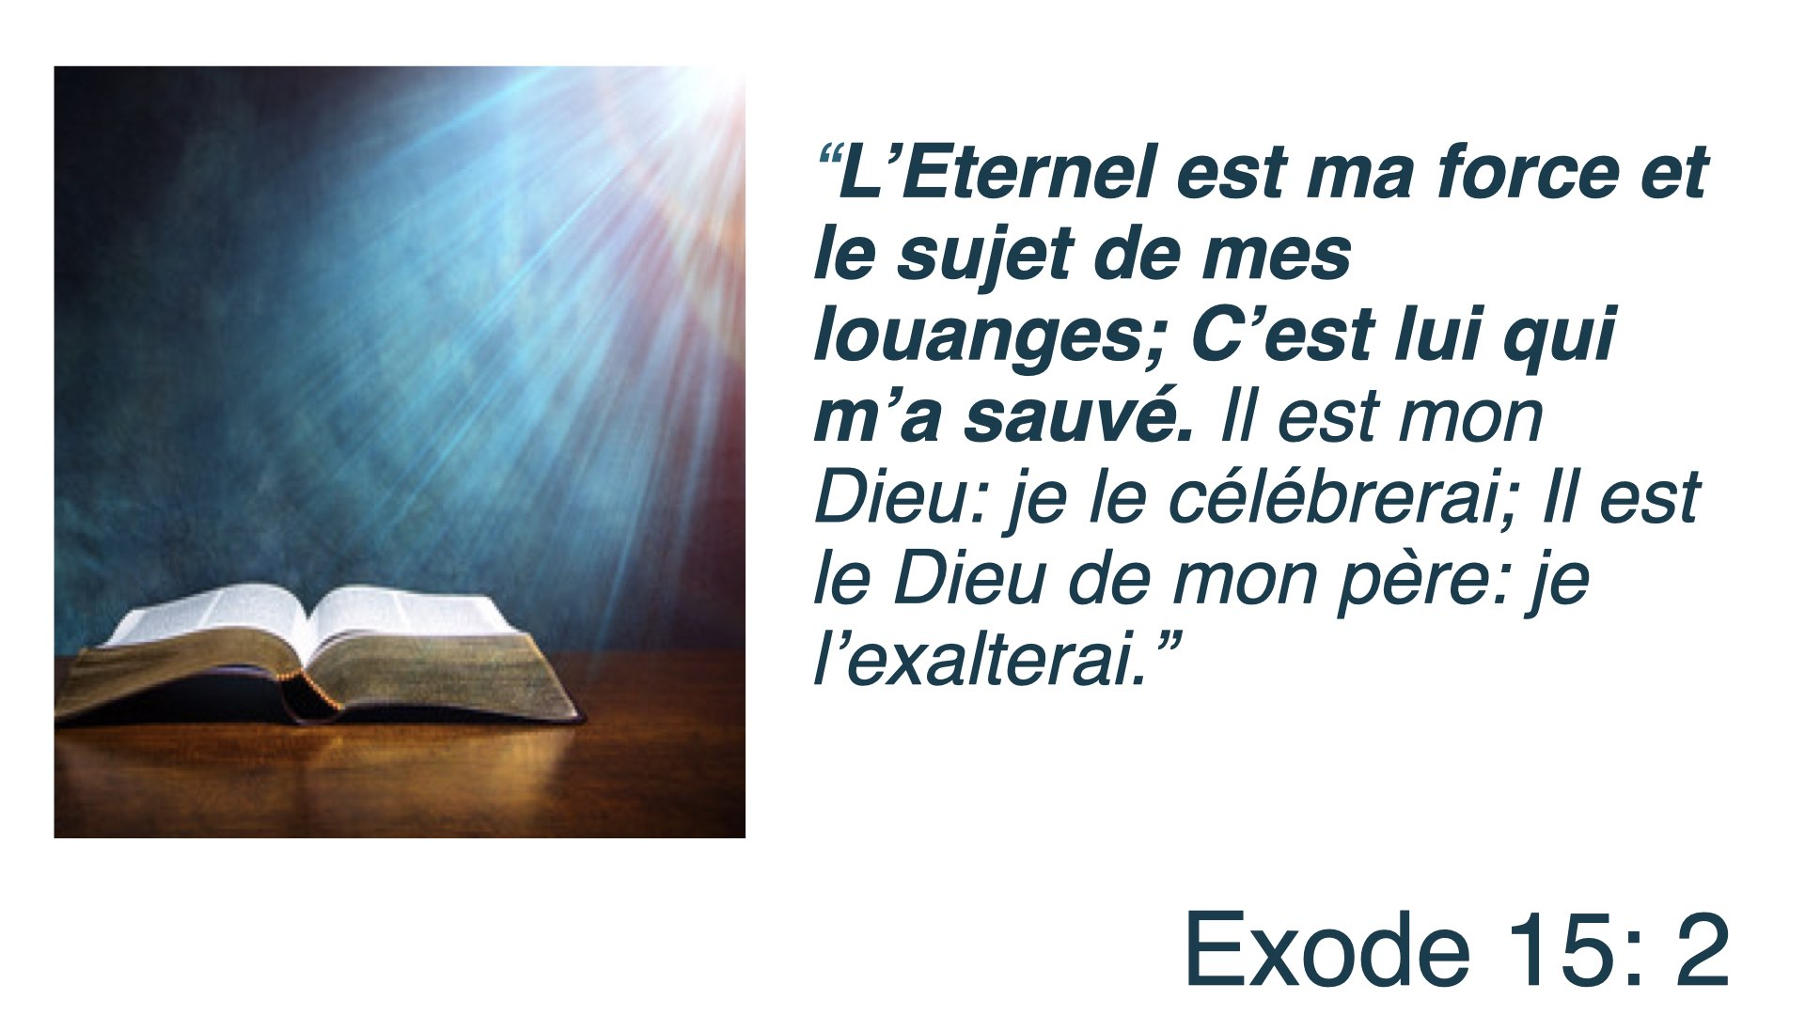

Slide 5


Slide 6


Slide 7
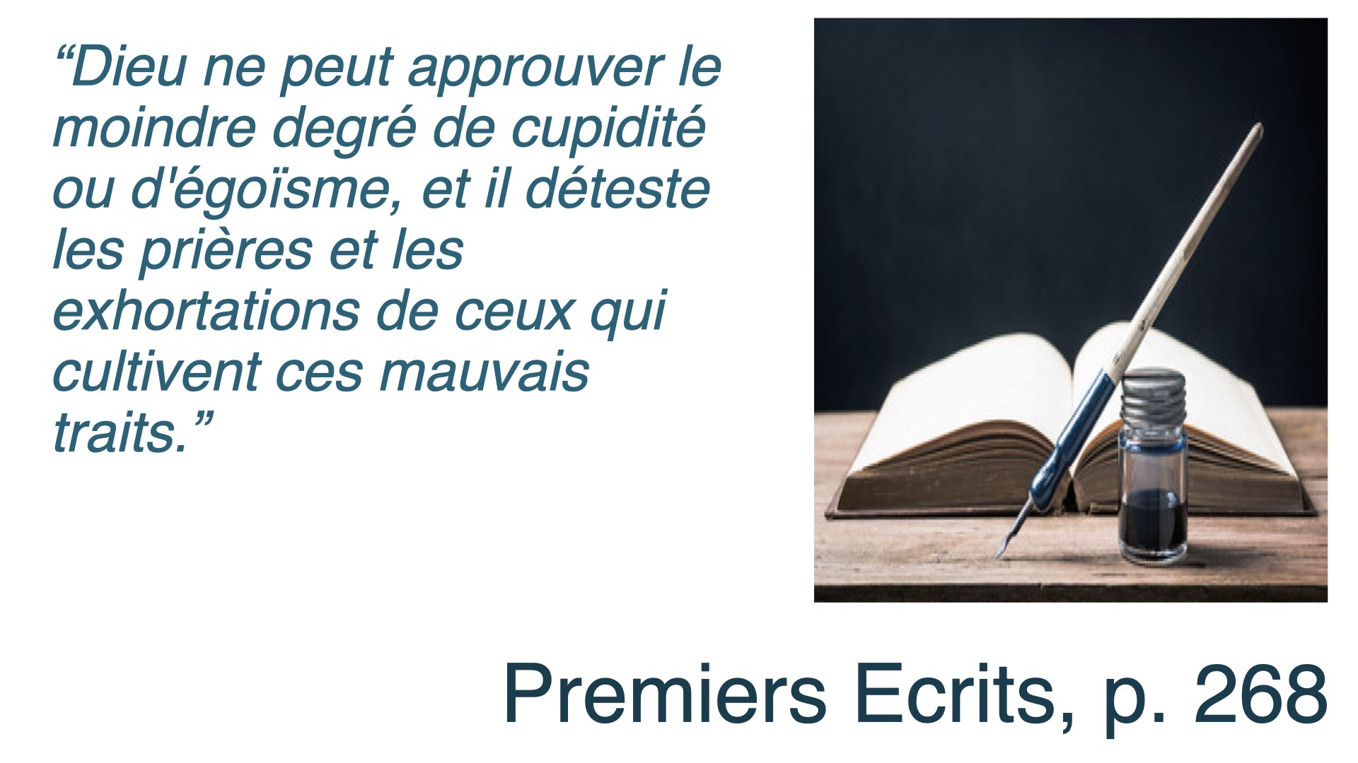

Slide 8


Slide 9


Slide 10
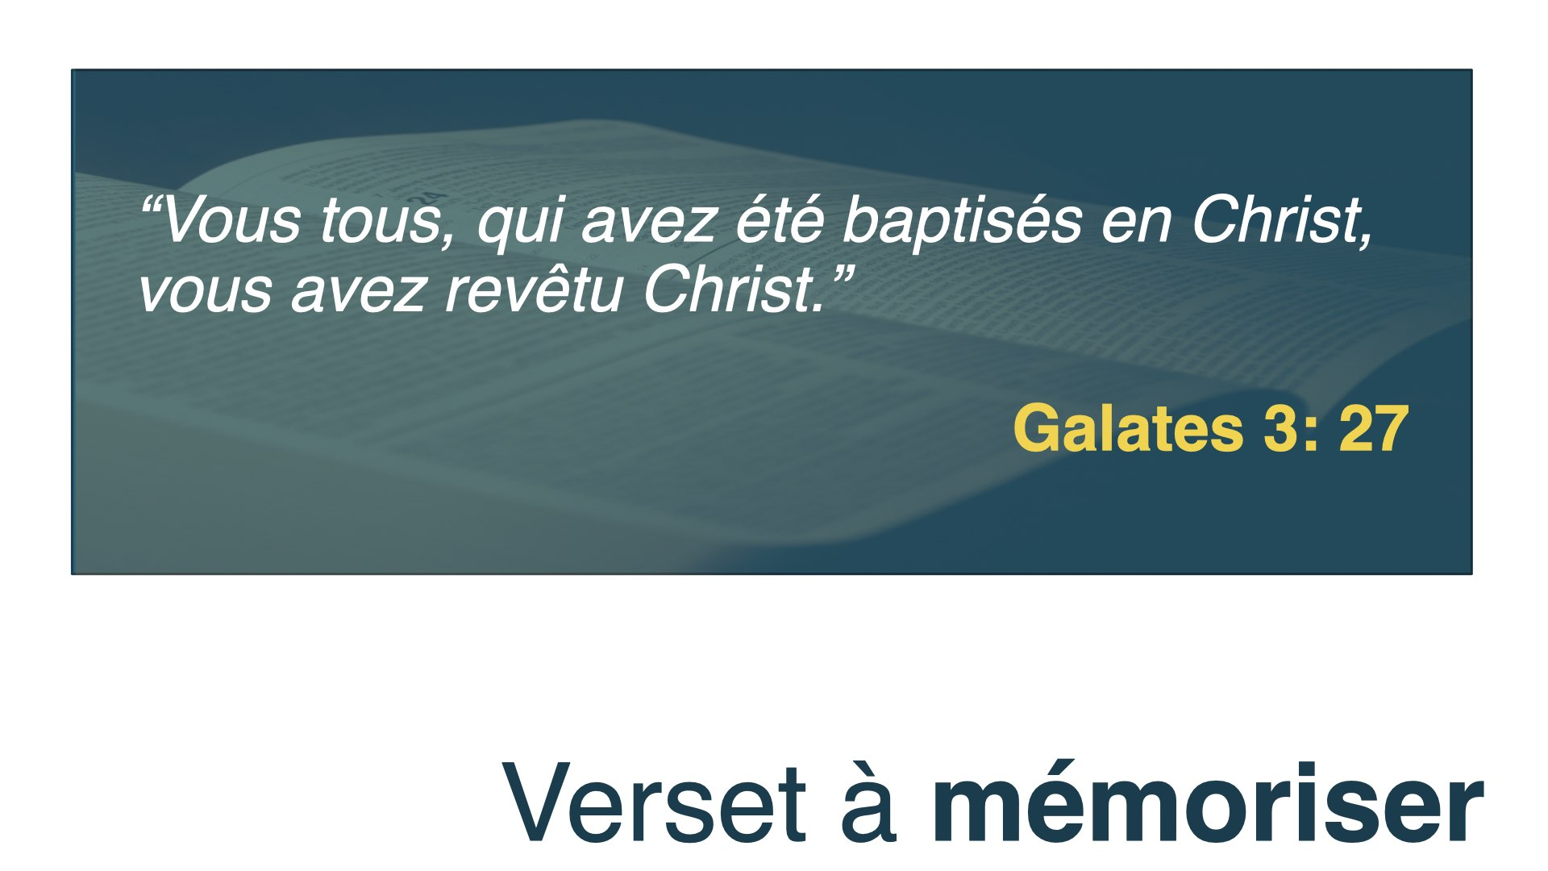

Slide 11
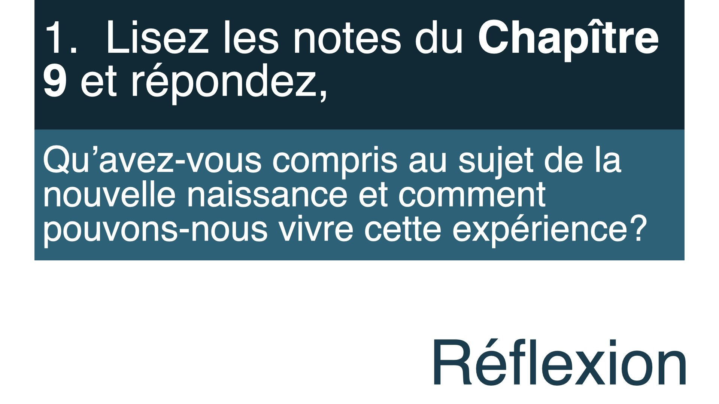

Slide 12


Slide 13


Slide 14


Slide 15


Slide 16
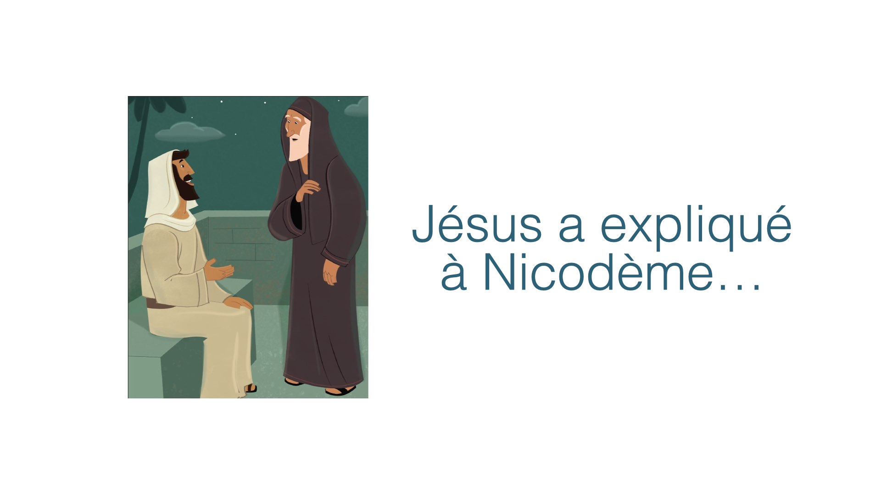

Slide 17
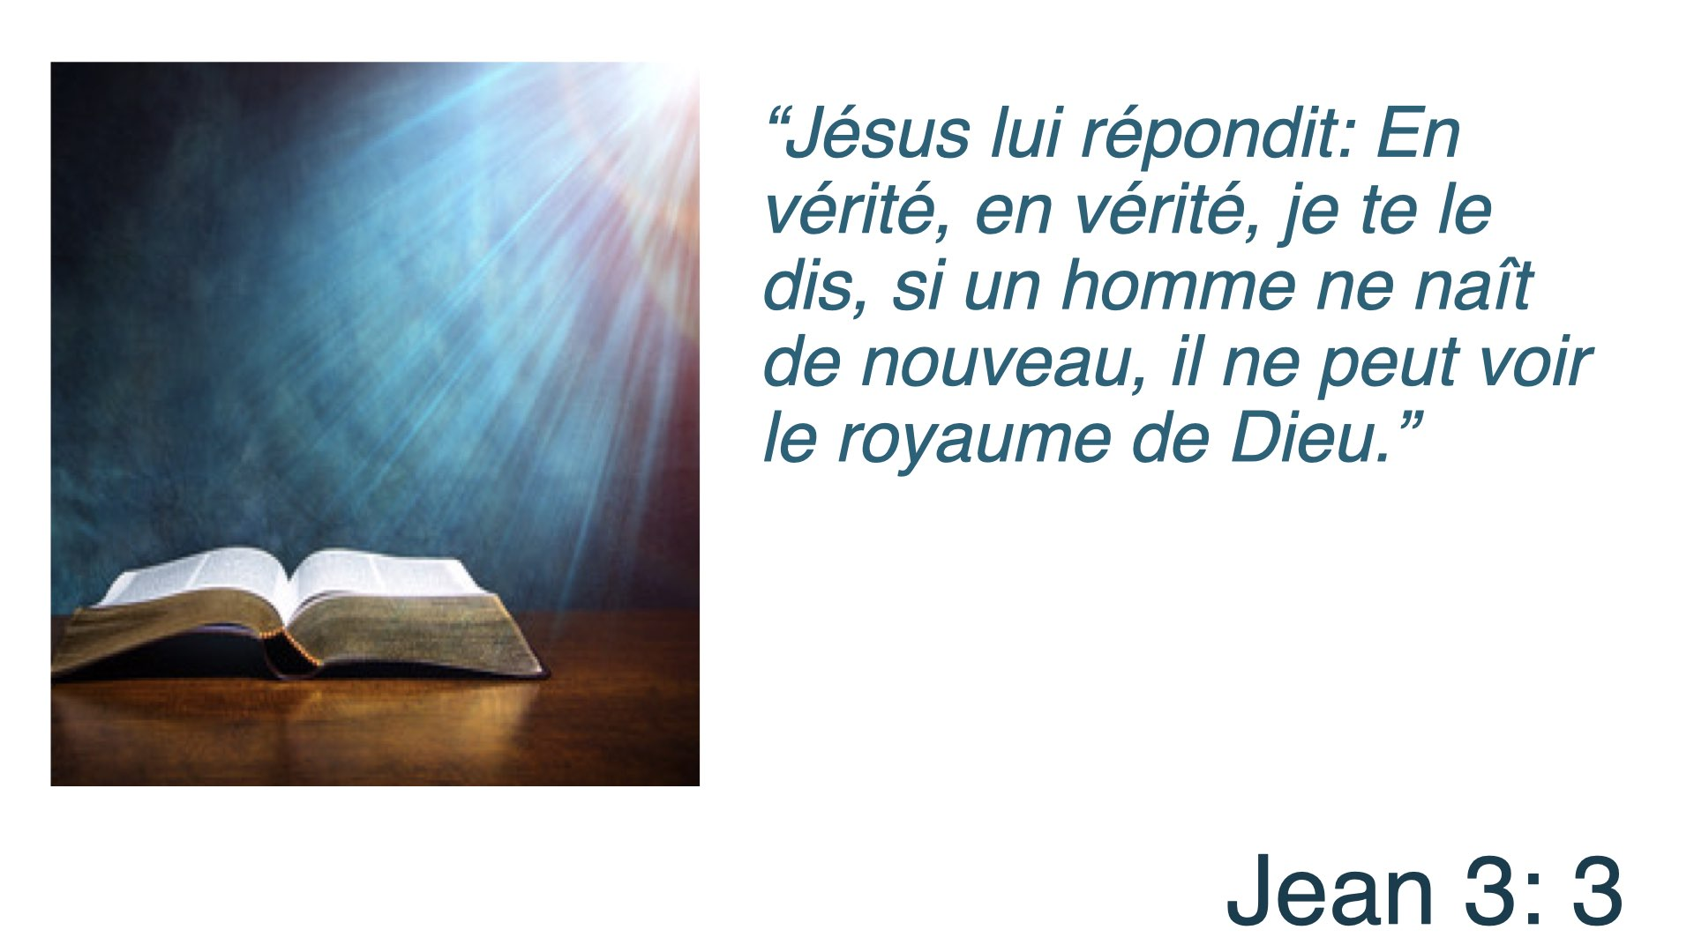

Slide 18
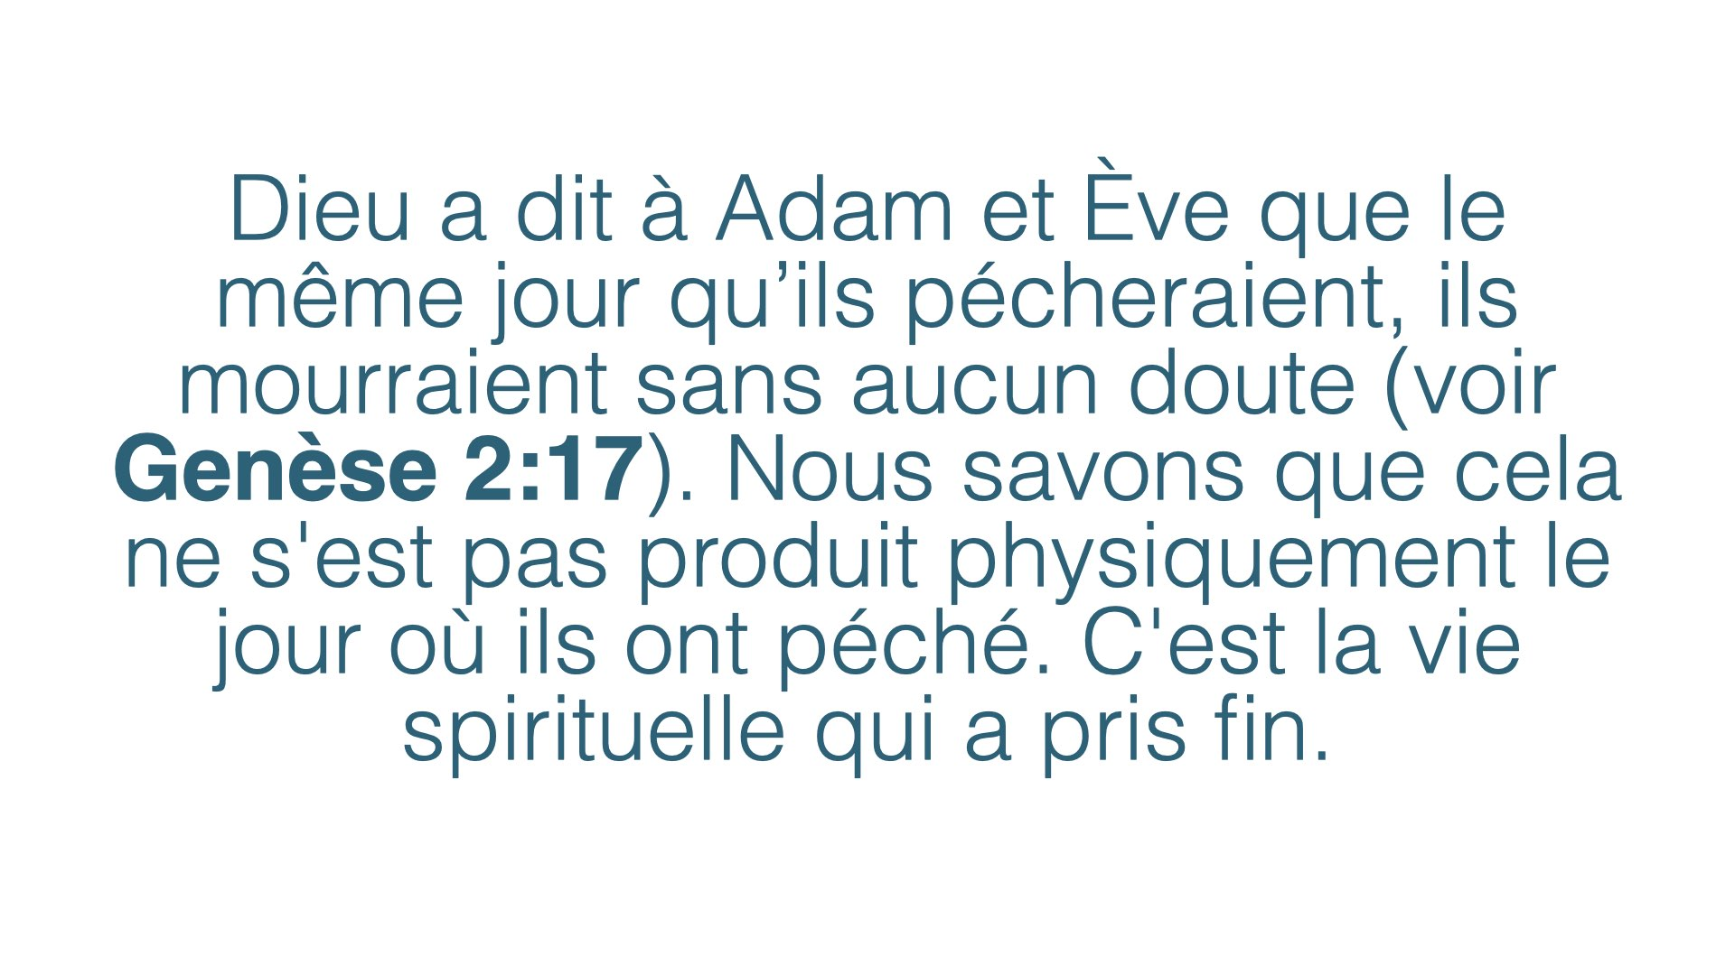

Slide 19
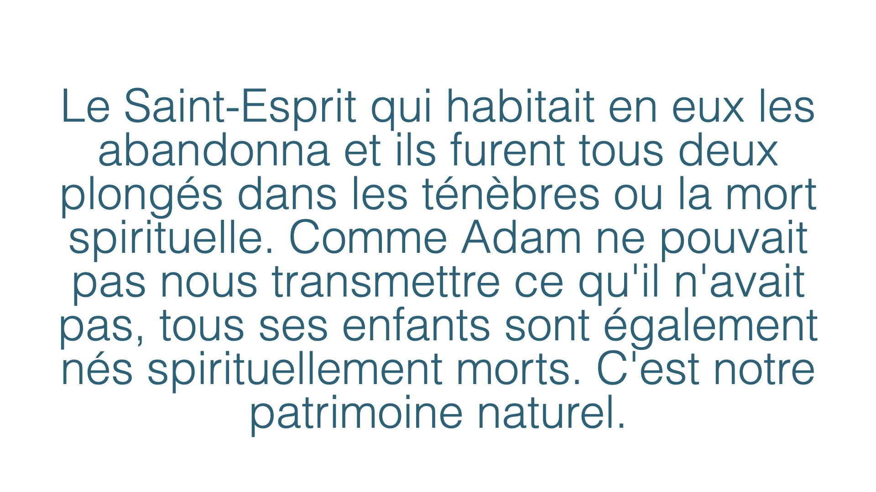

Slide 20
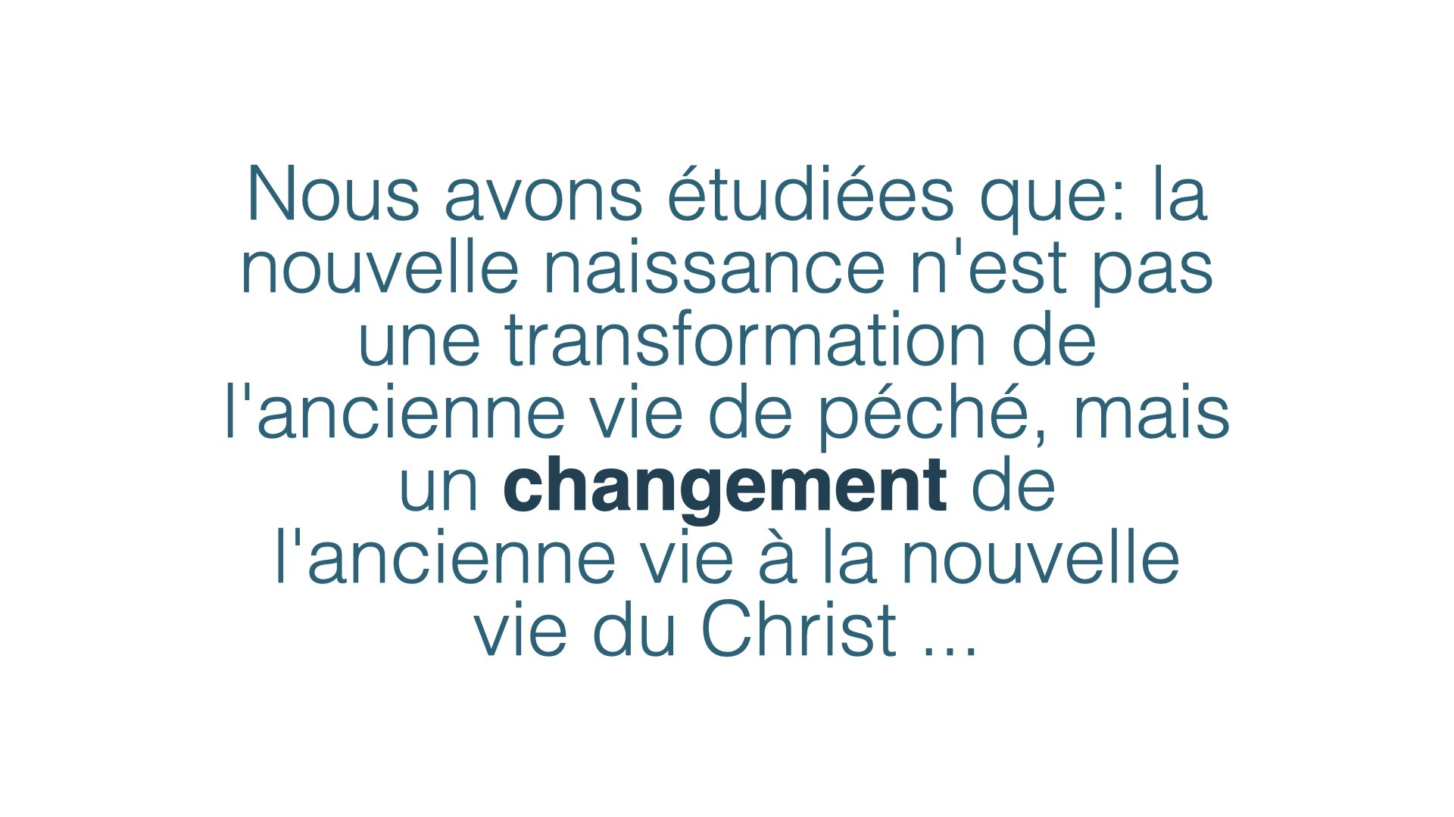

Slide 21
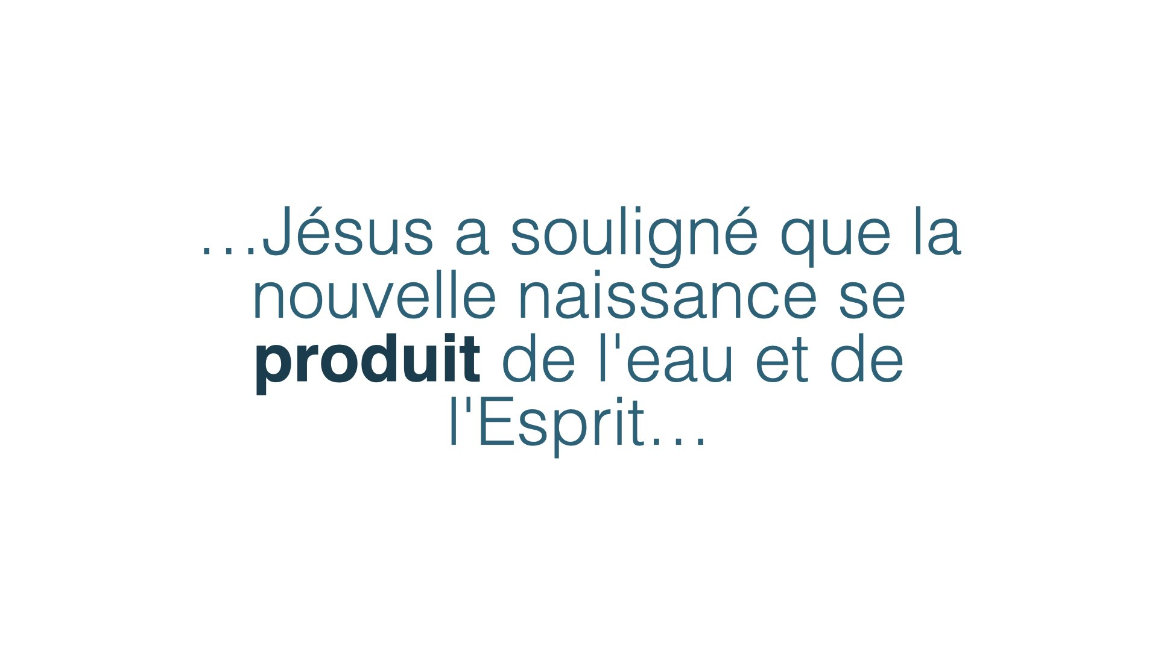

Slide 22
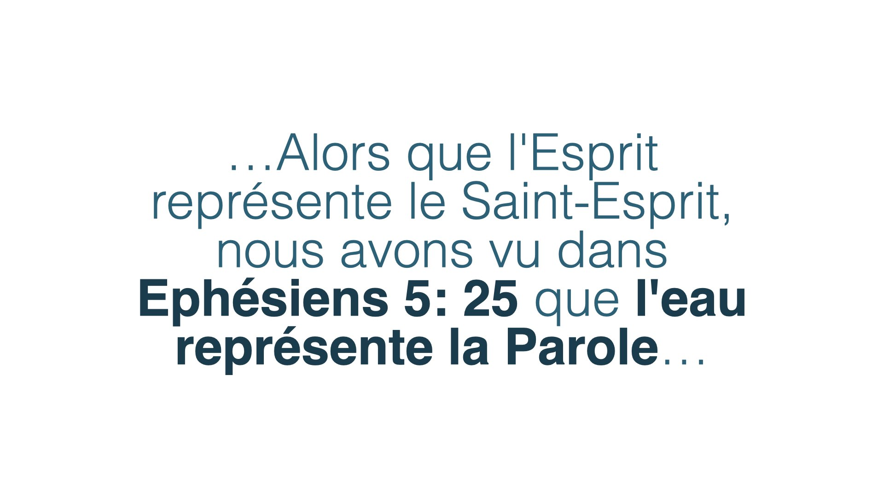

Slide 23
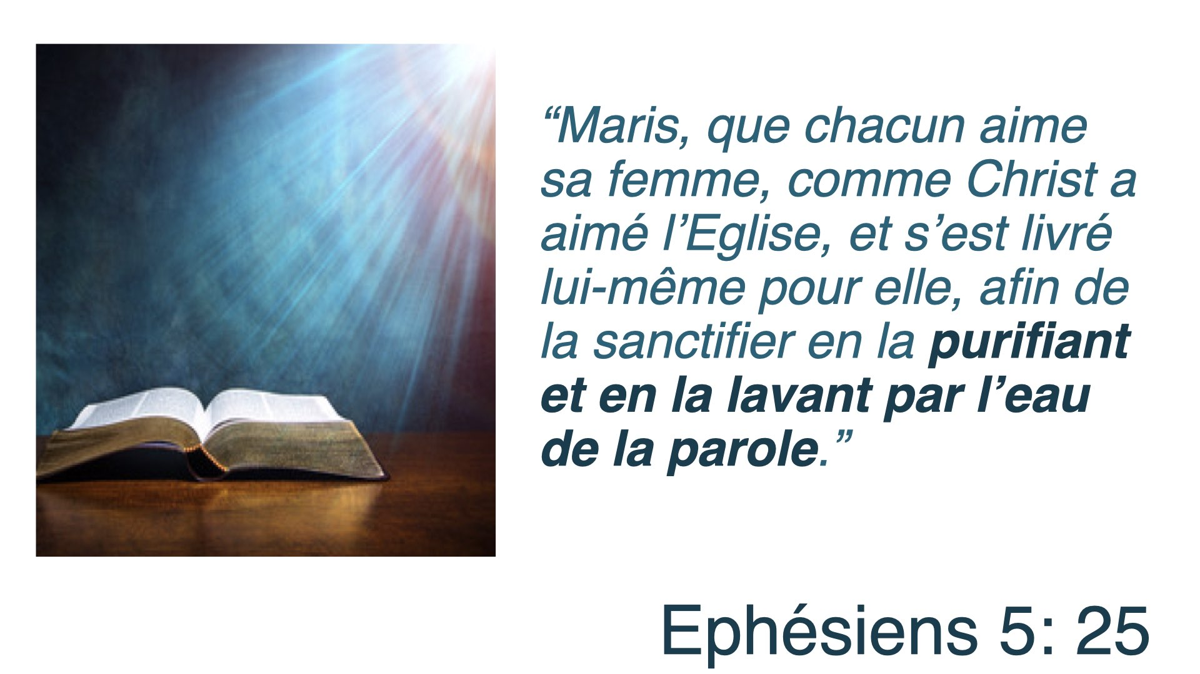
Notes:
Lorsque l'Esprit de Dieu se joint à la Parole de Dieu, la conception se forme. Un nouvel être commence à se développer: un bébé spirituel.

Slide 24
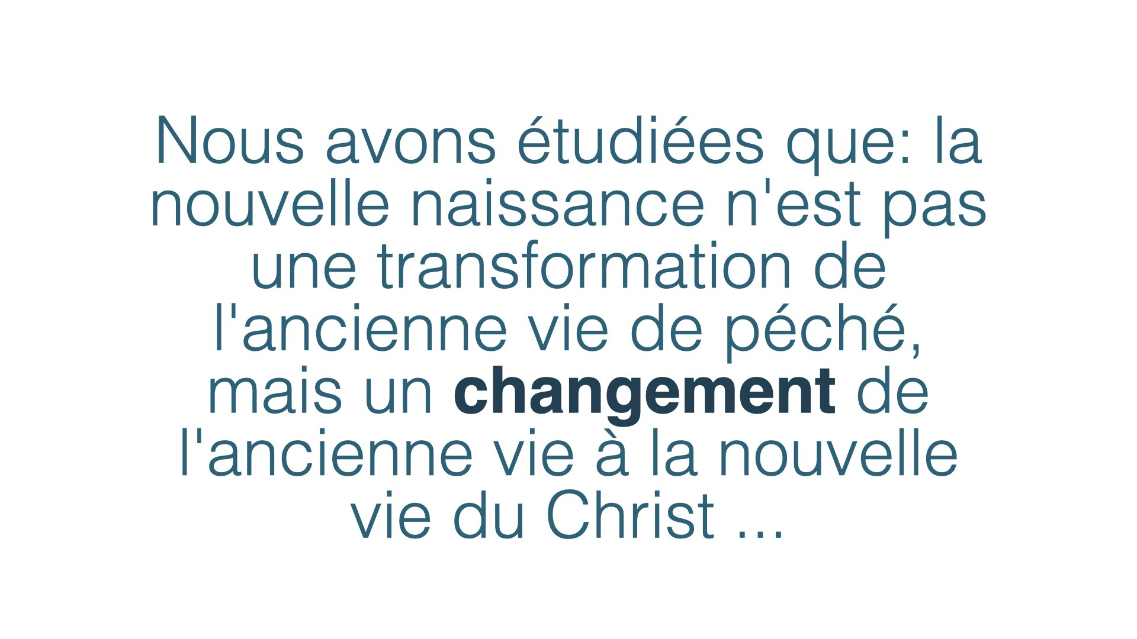

Slide 25
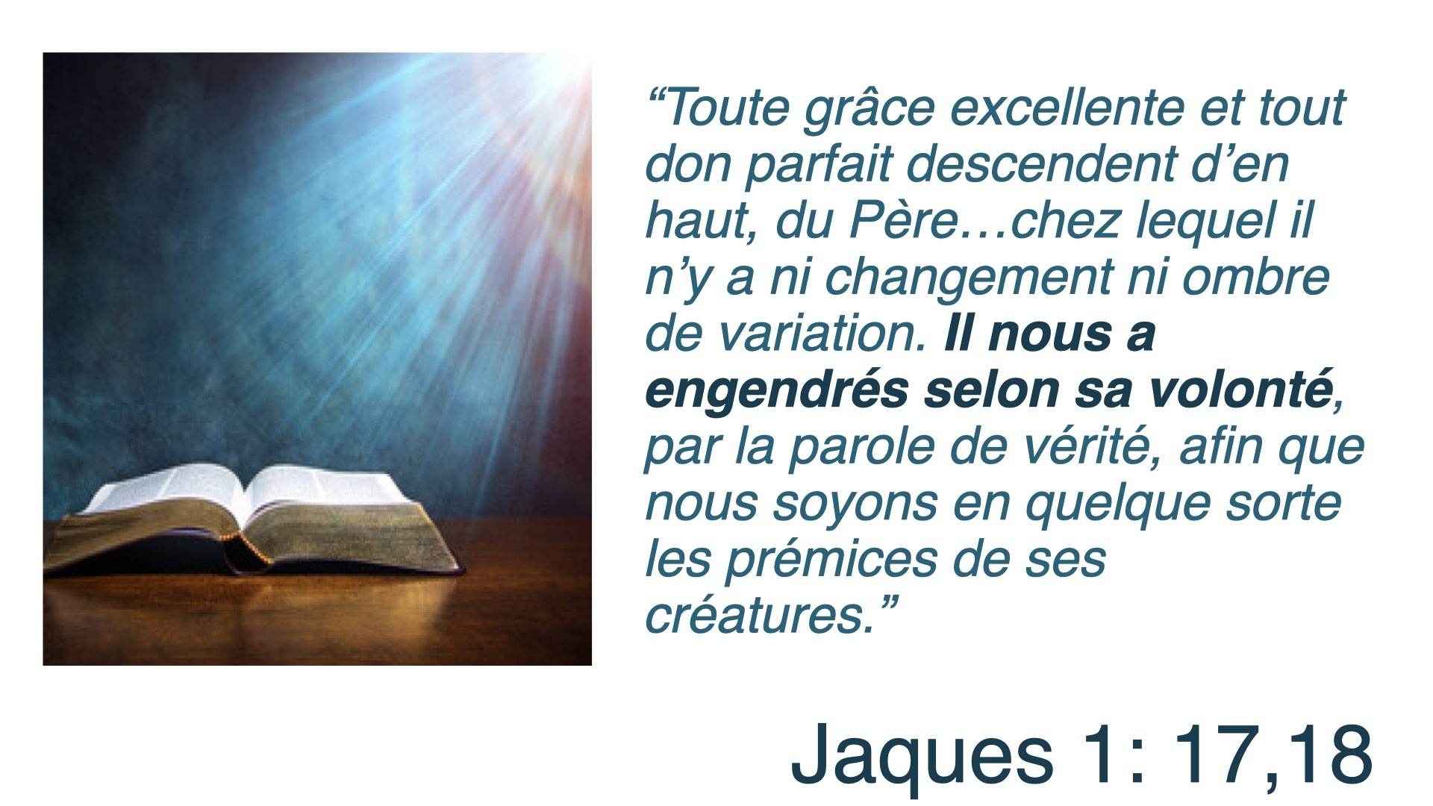

Slide 26
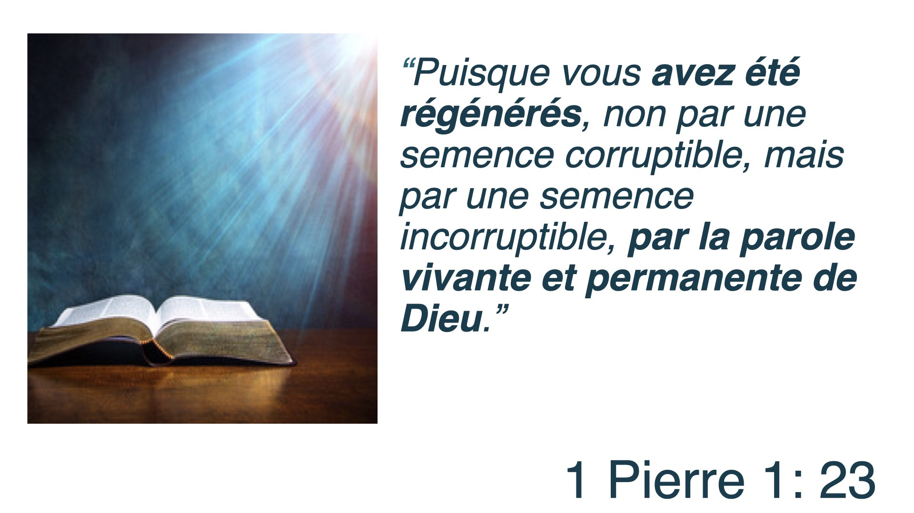

Slide 27
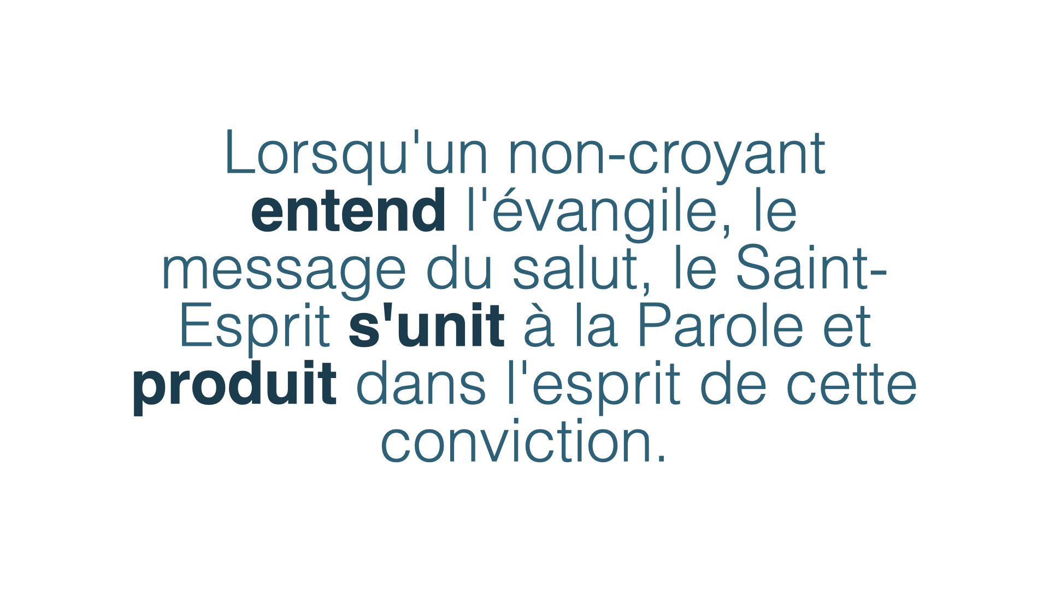

Slide 28
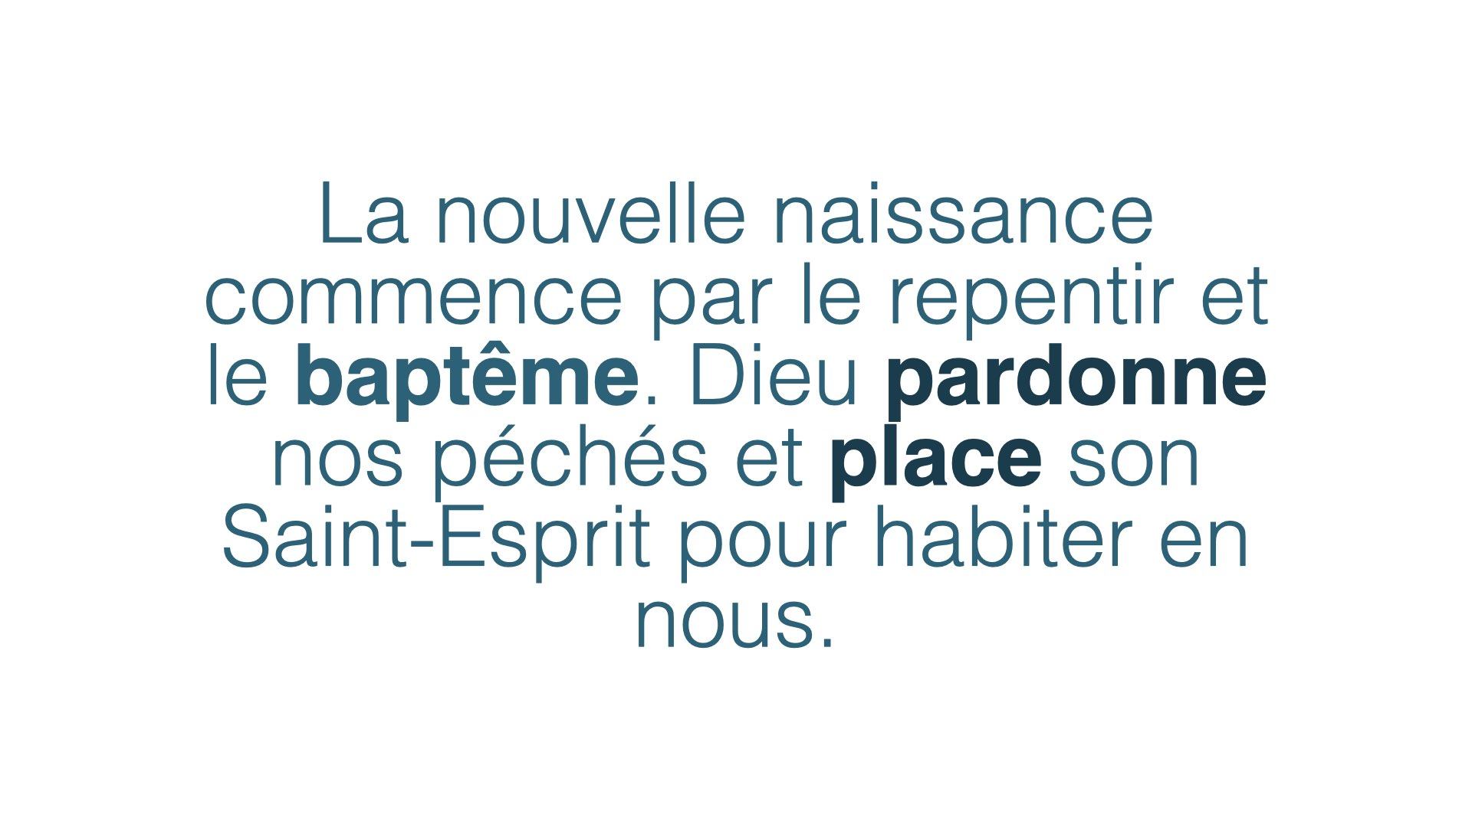

Slide 29


Slide 30
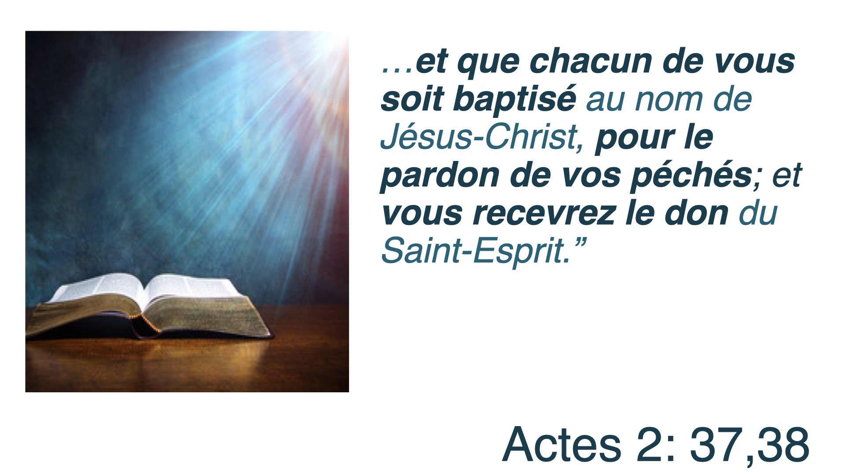

Slide 31
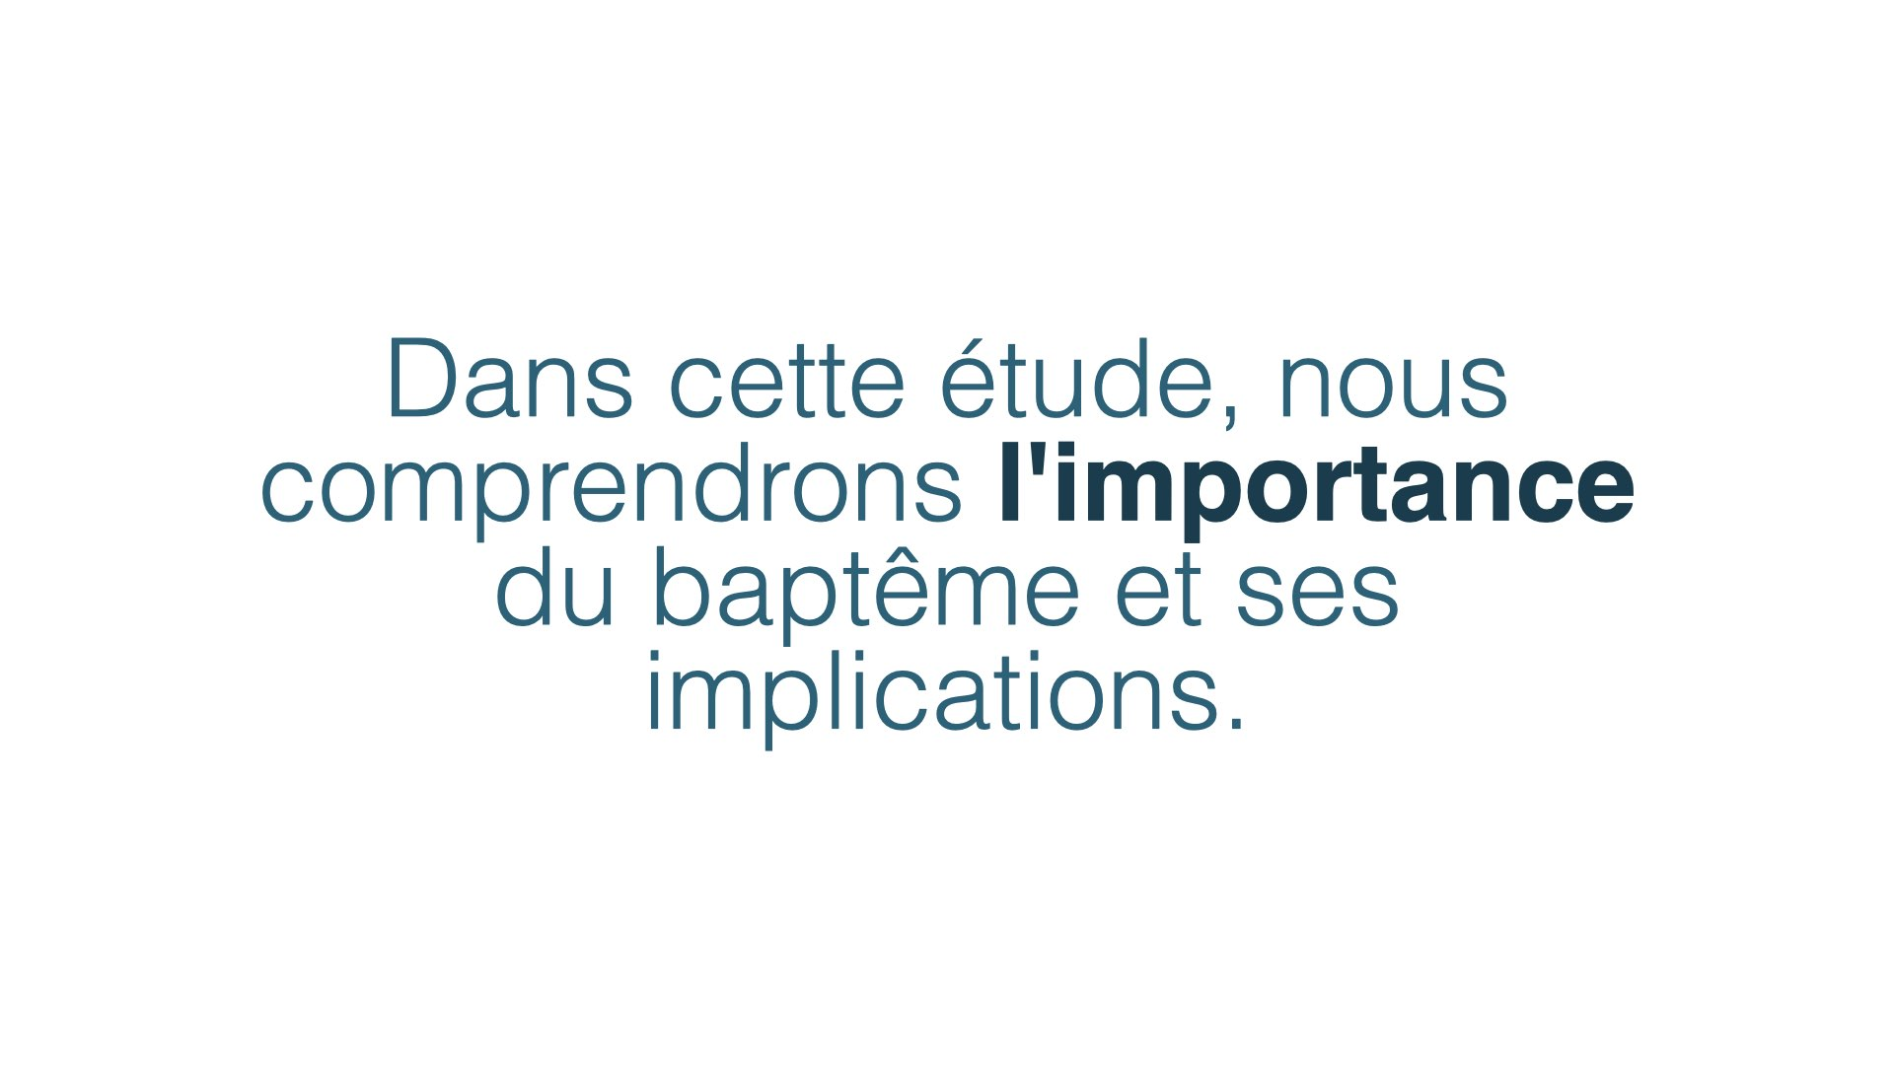

Slide 32


Slide 33


Slide 34
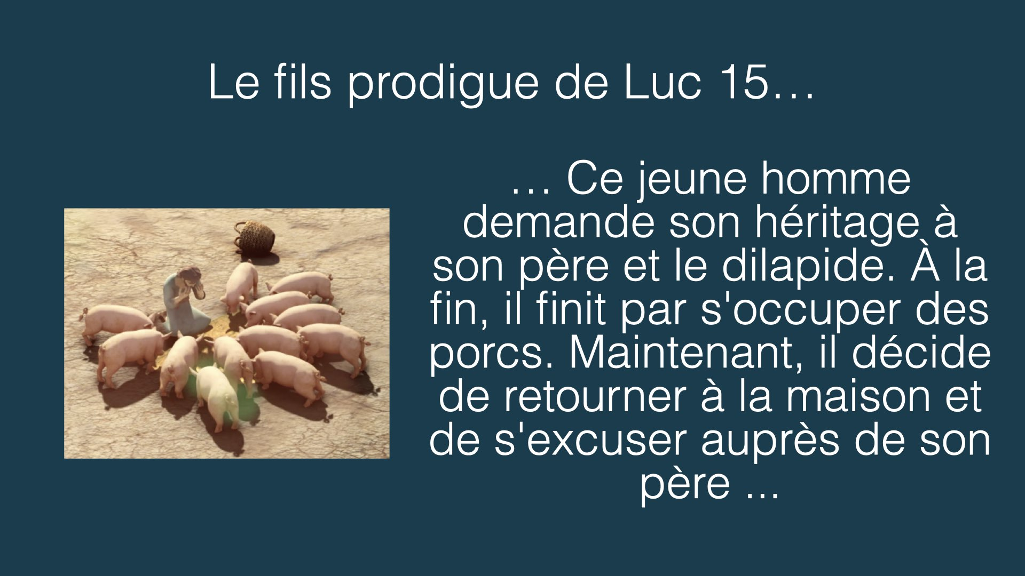

Slide 35
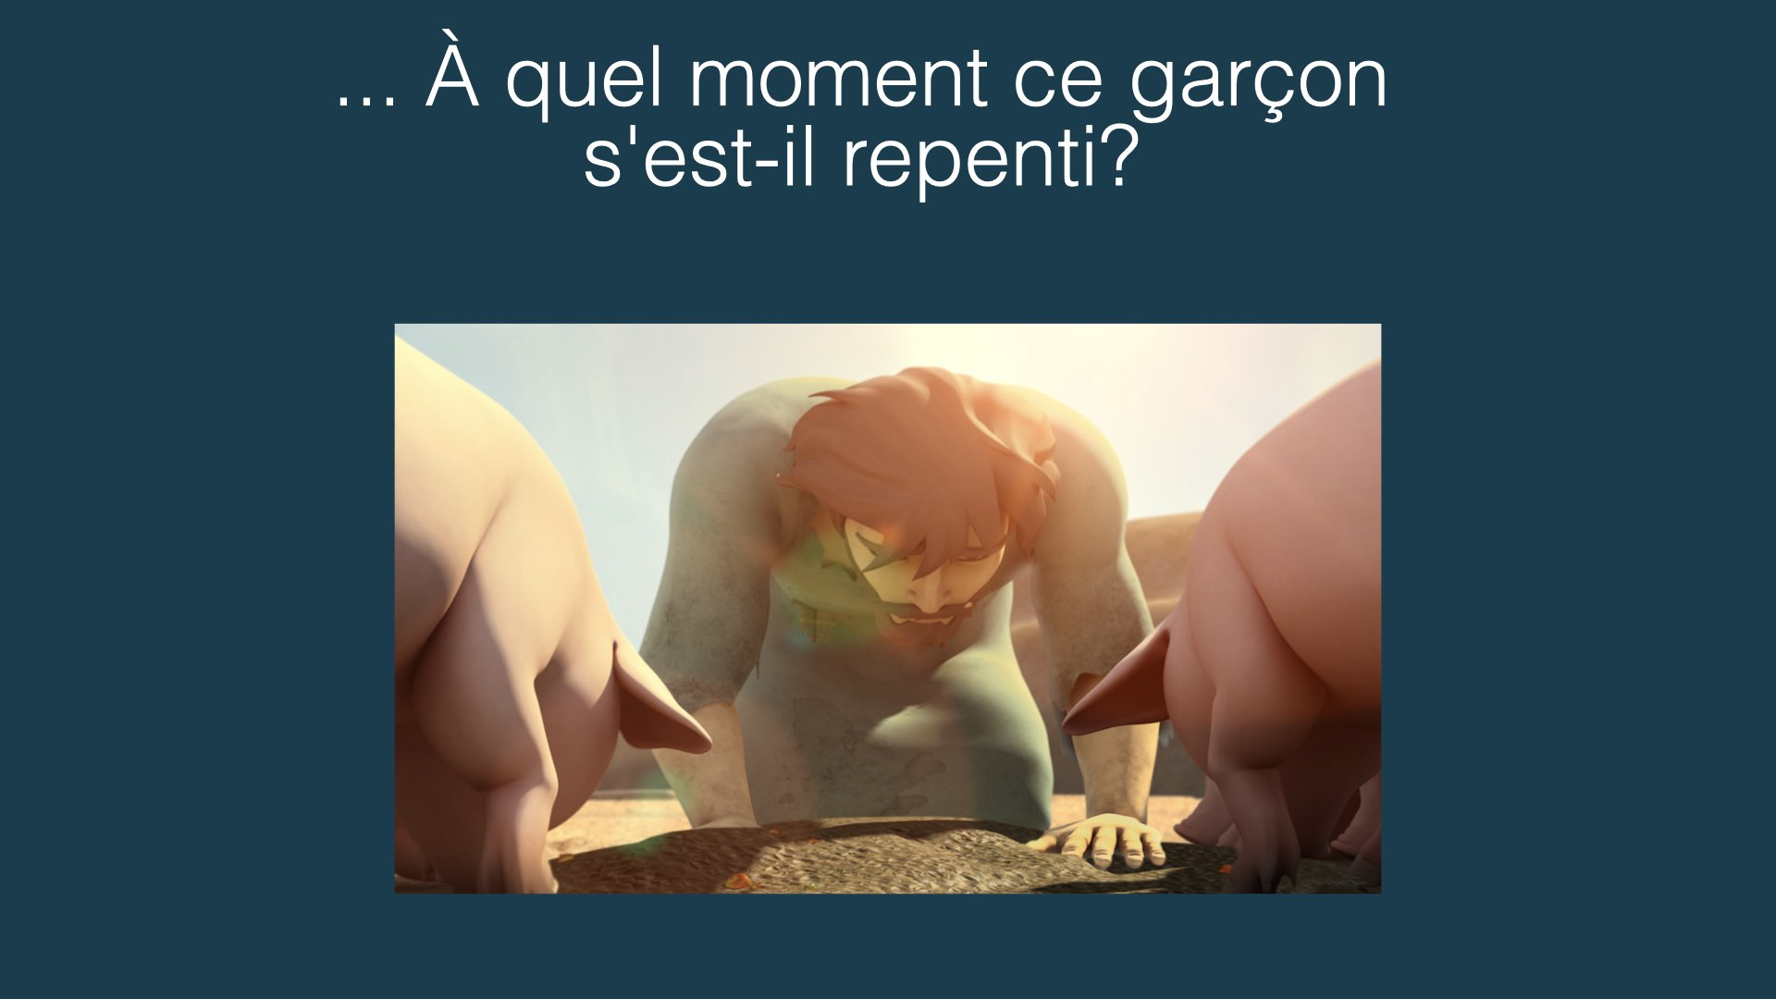

Slide 36
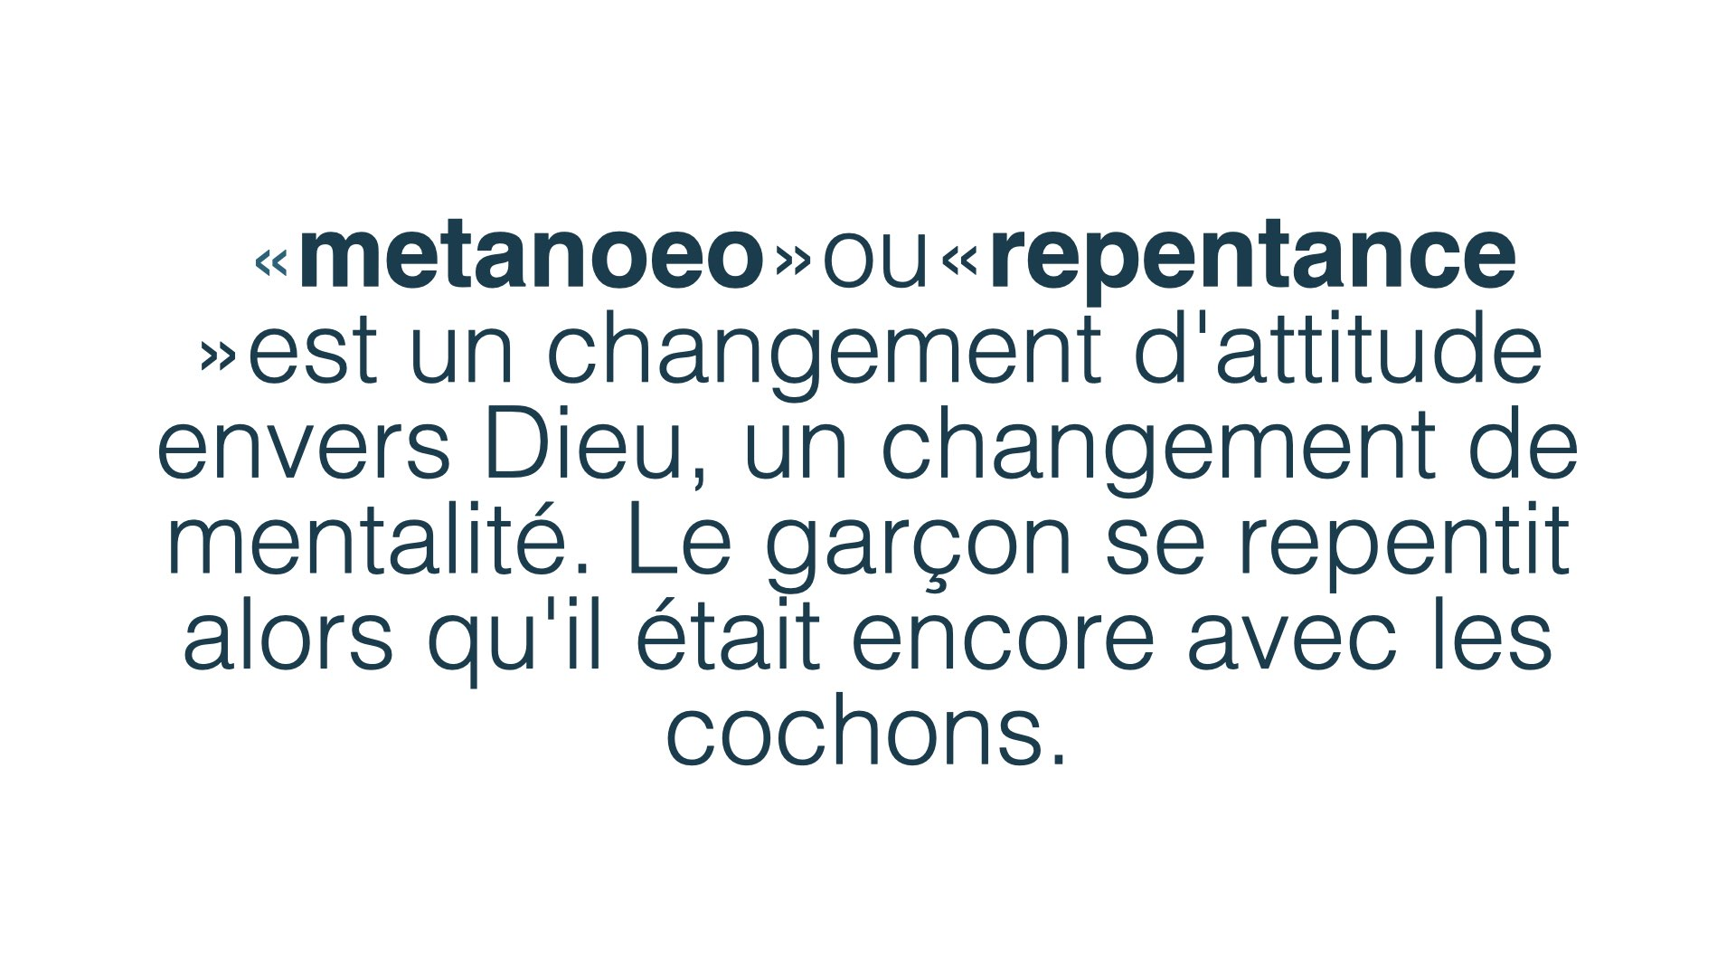

Slide 37
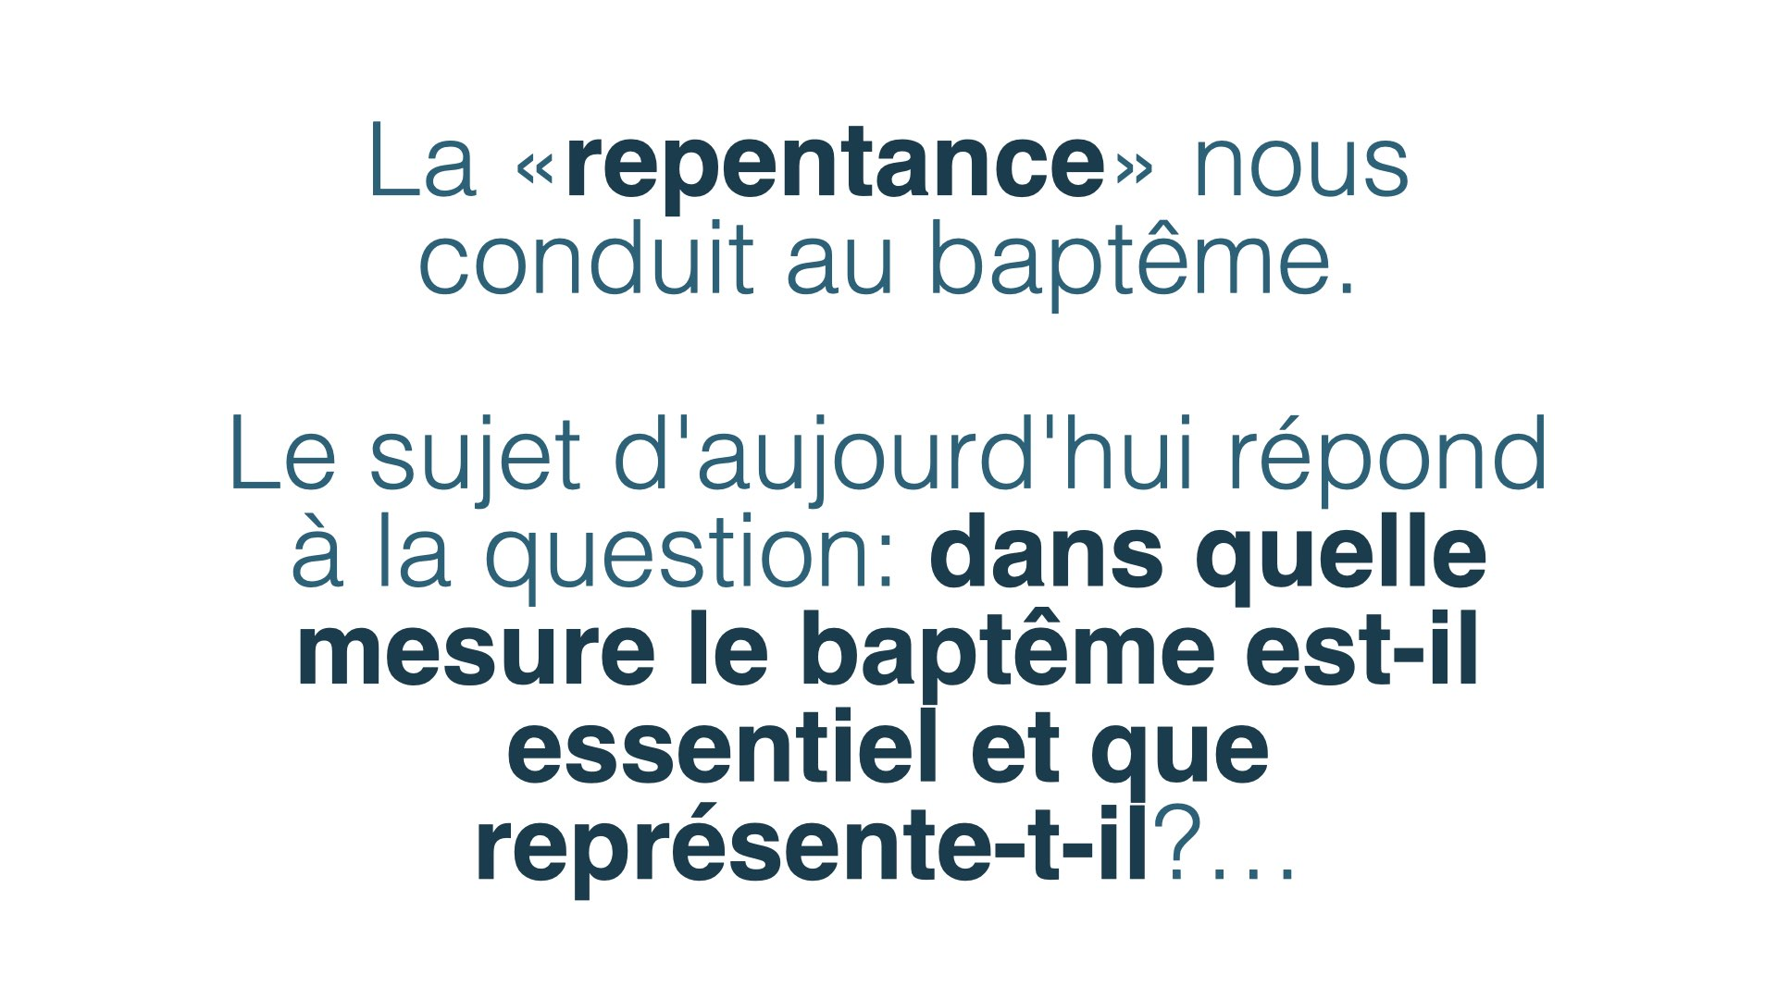

Slide 39
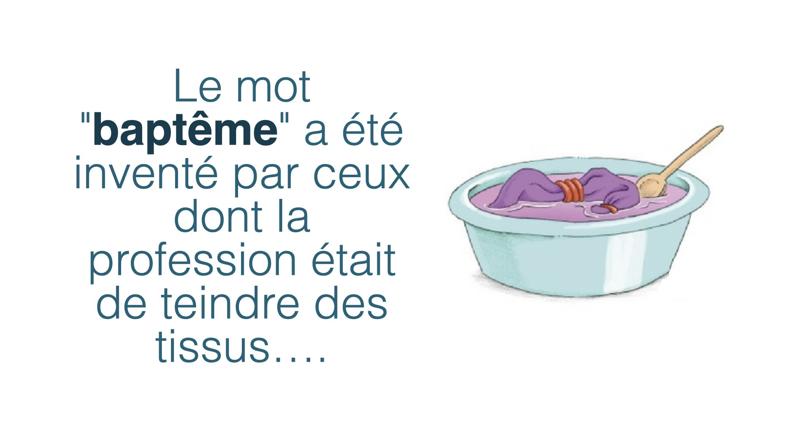

Slide 40
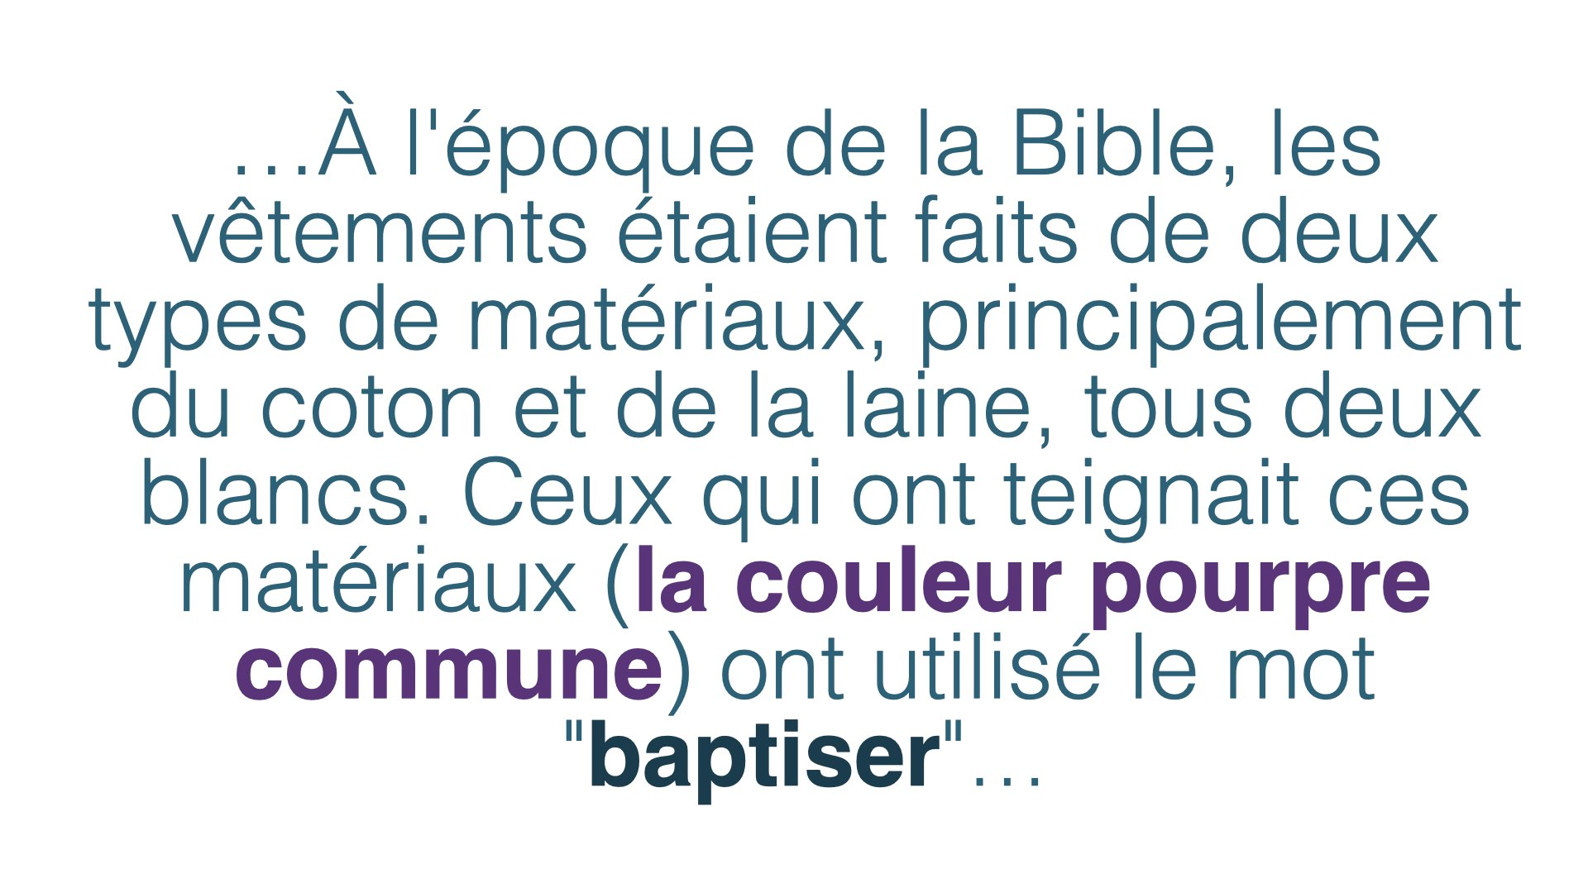

Slide 41
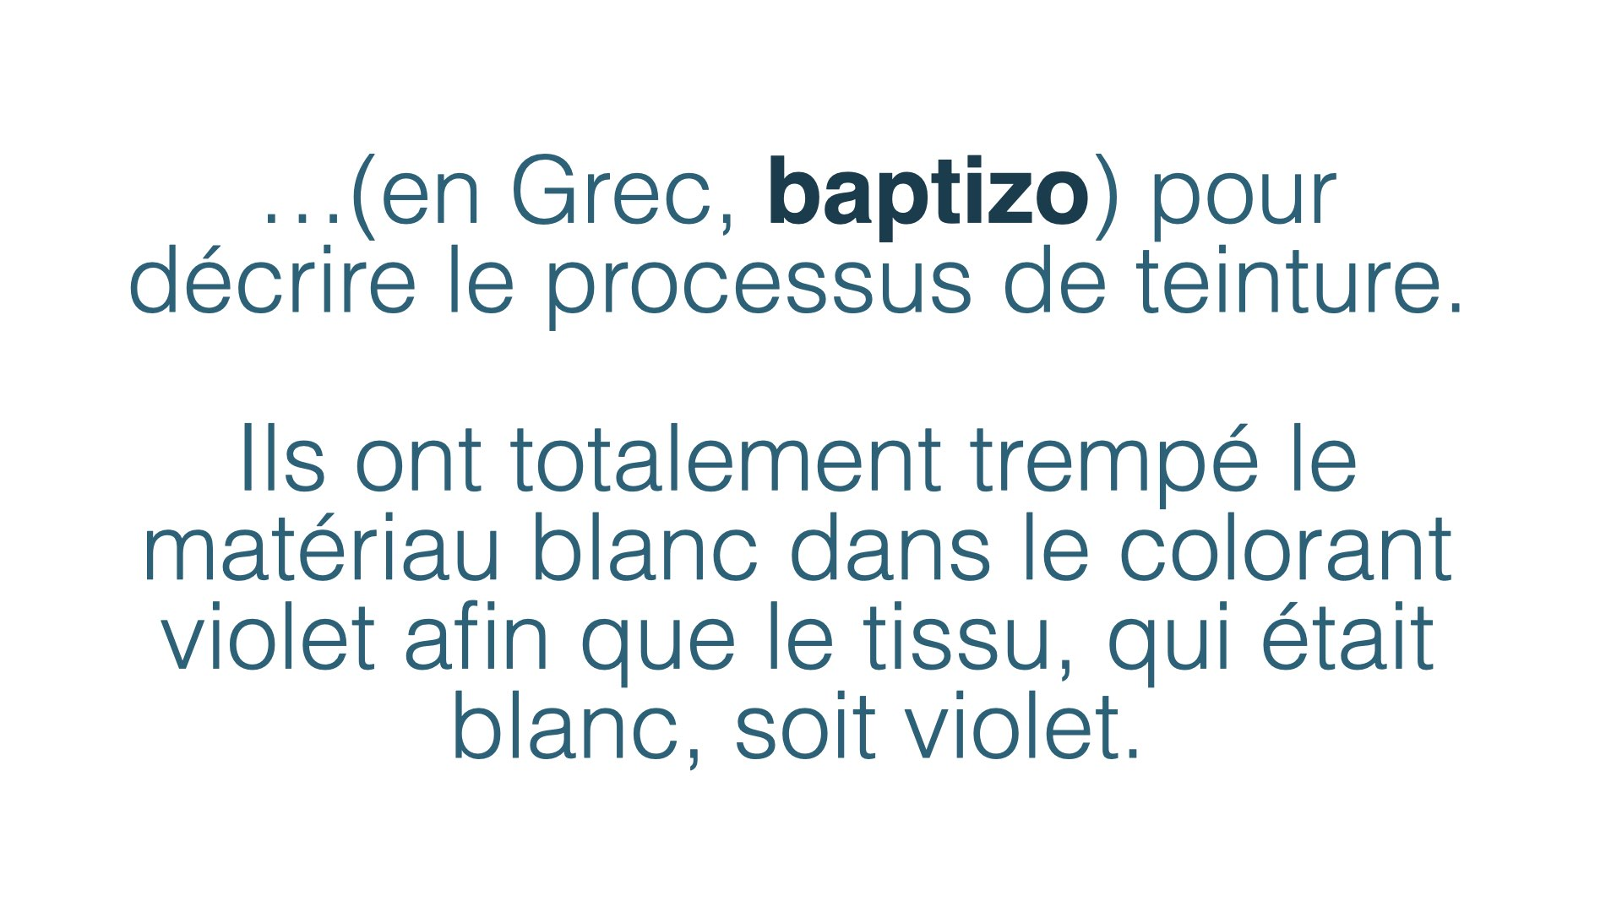

Slide 42
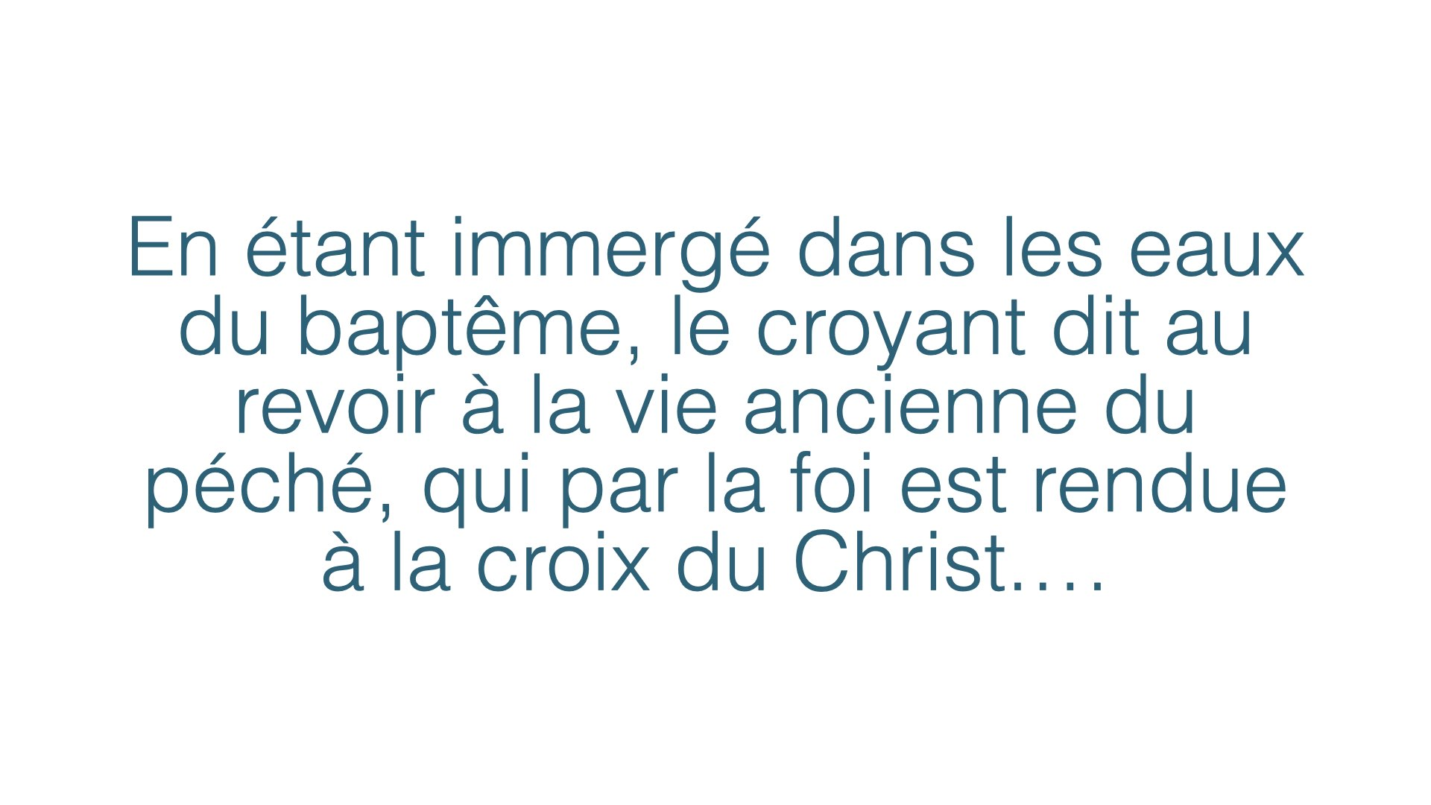

Slide 43
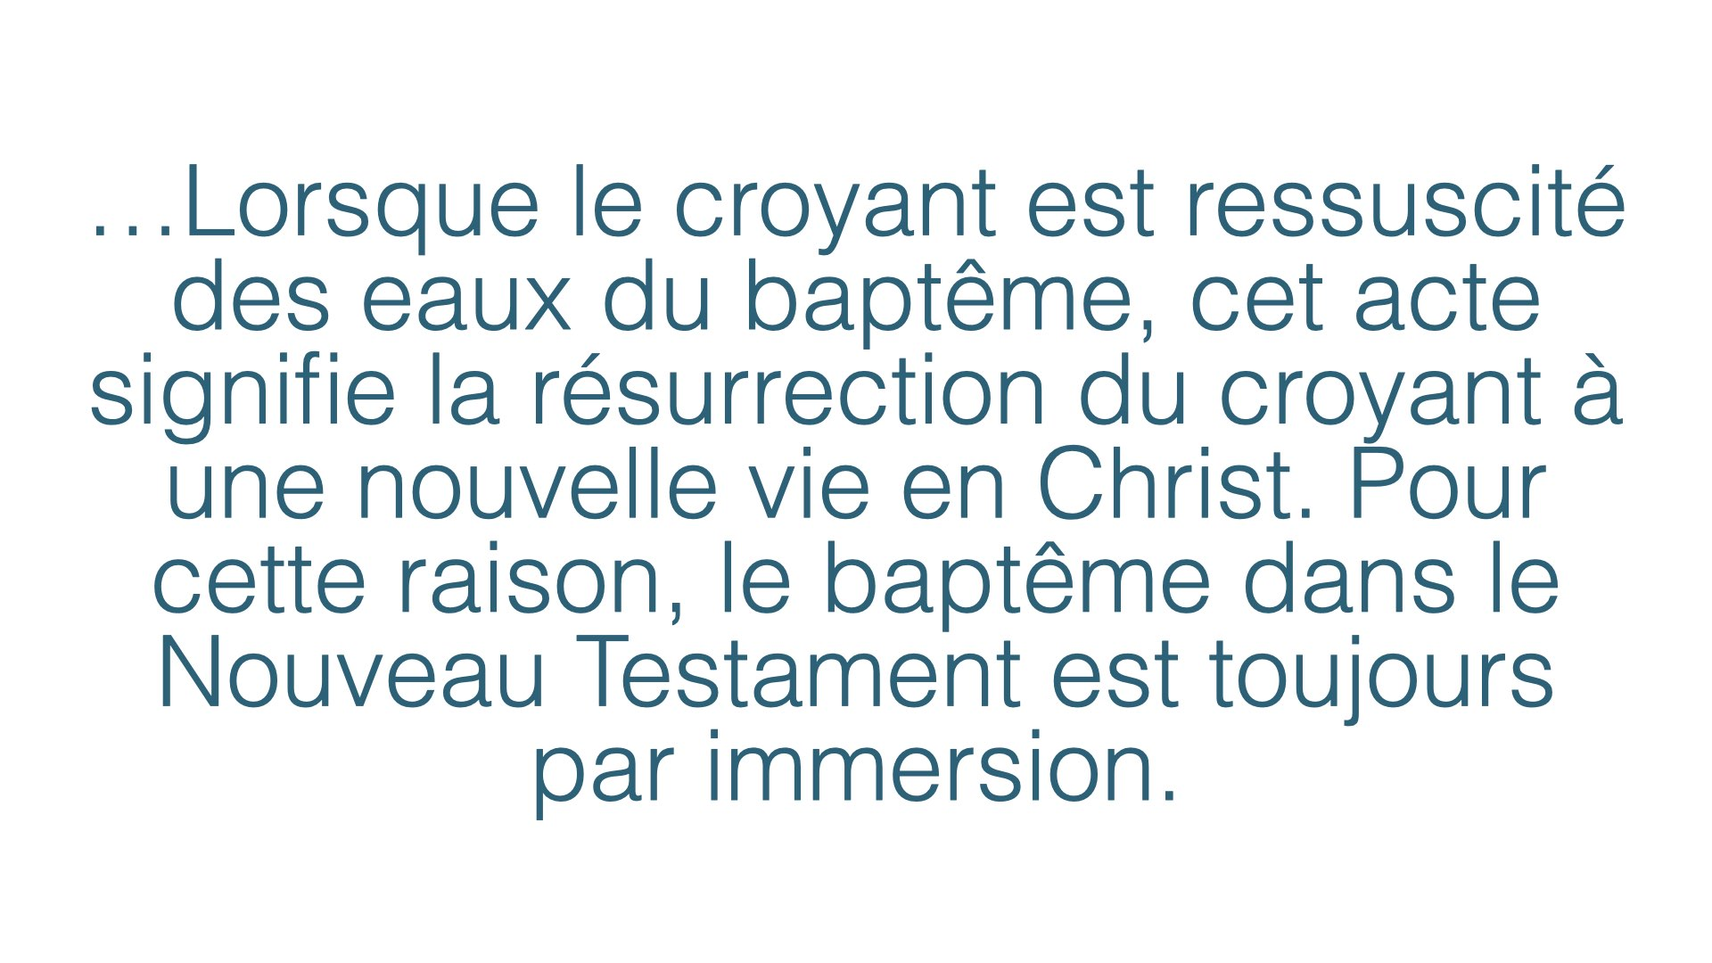

Slide 44
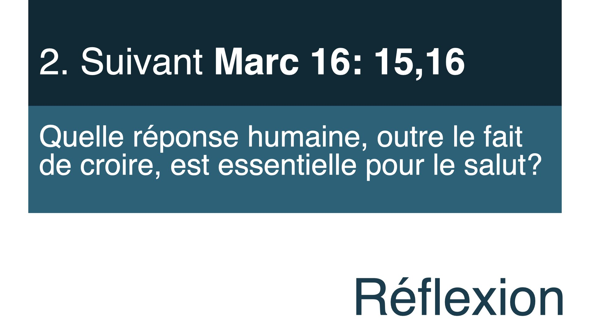

Slide 45
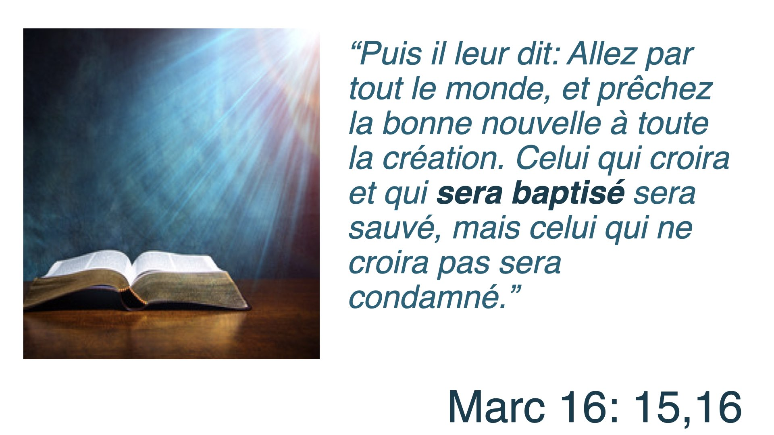
Notes:
2. Quelle réponse humaine, outre le fait de croire, est essentielle pour le salut?

Slide 46
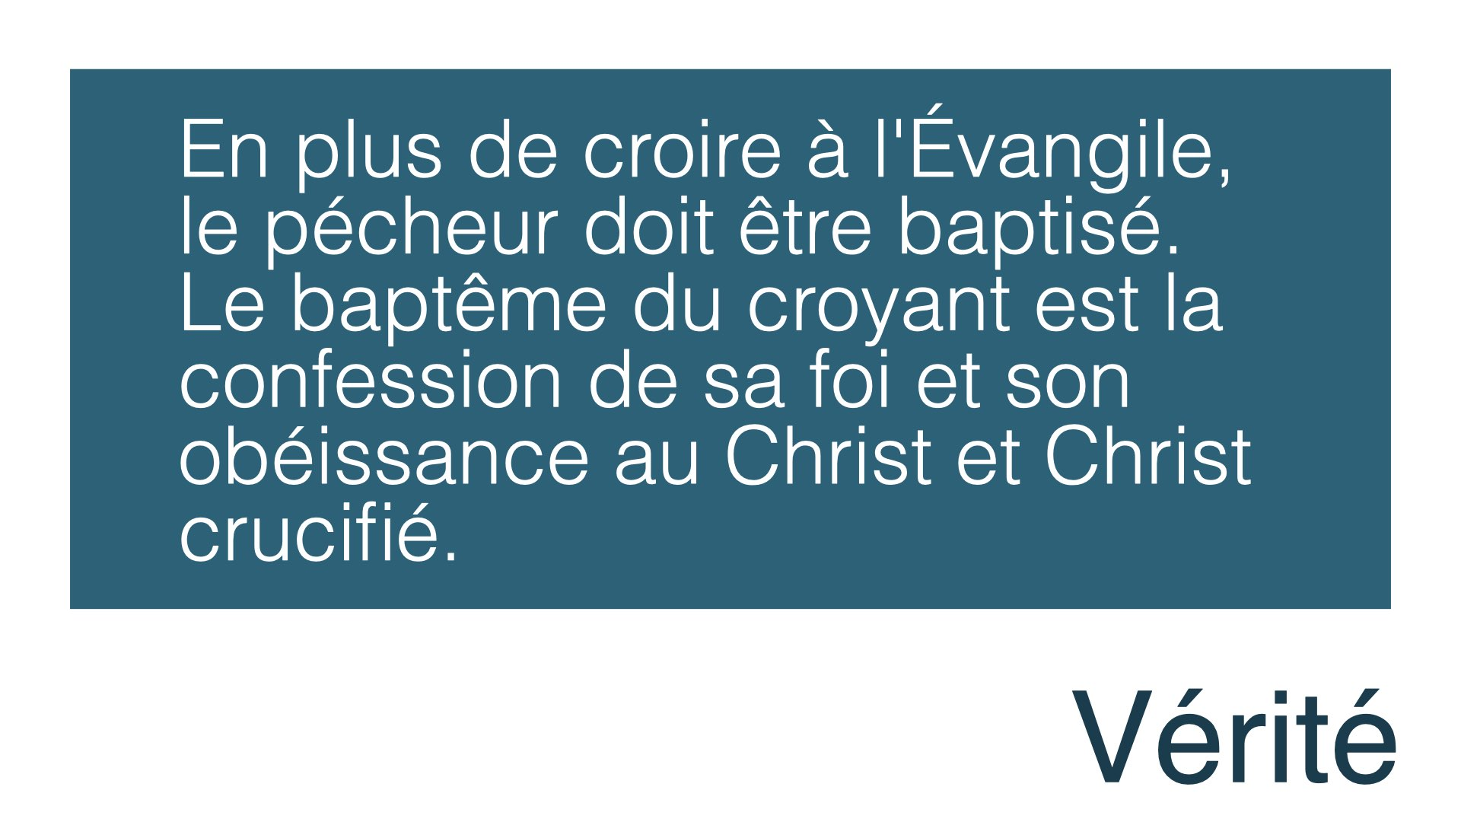

Slide 47
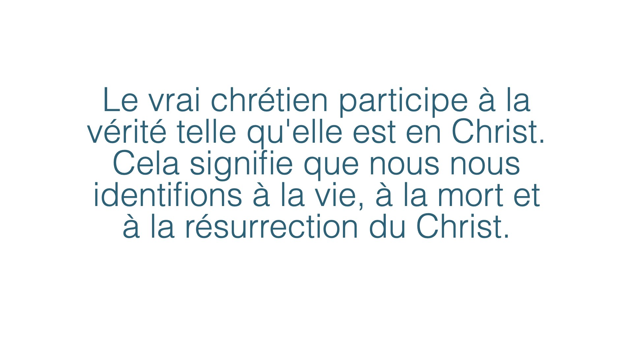

Slide 48
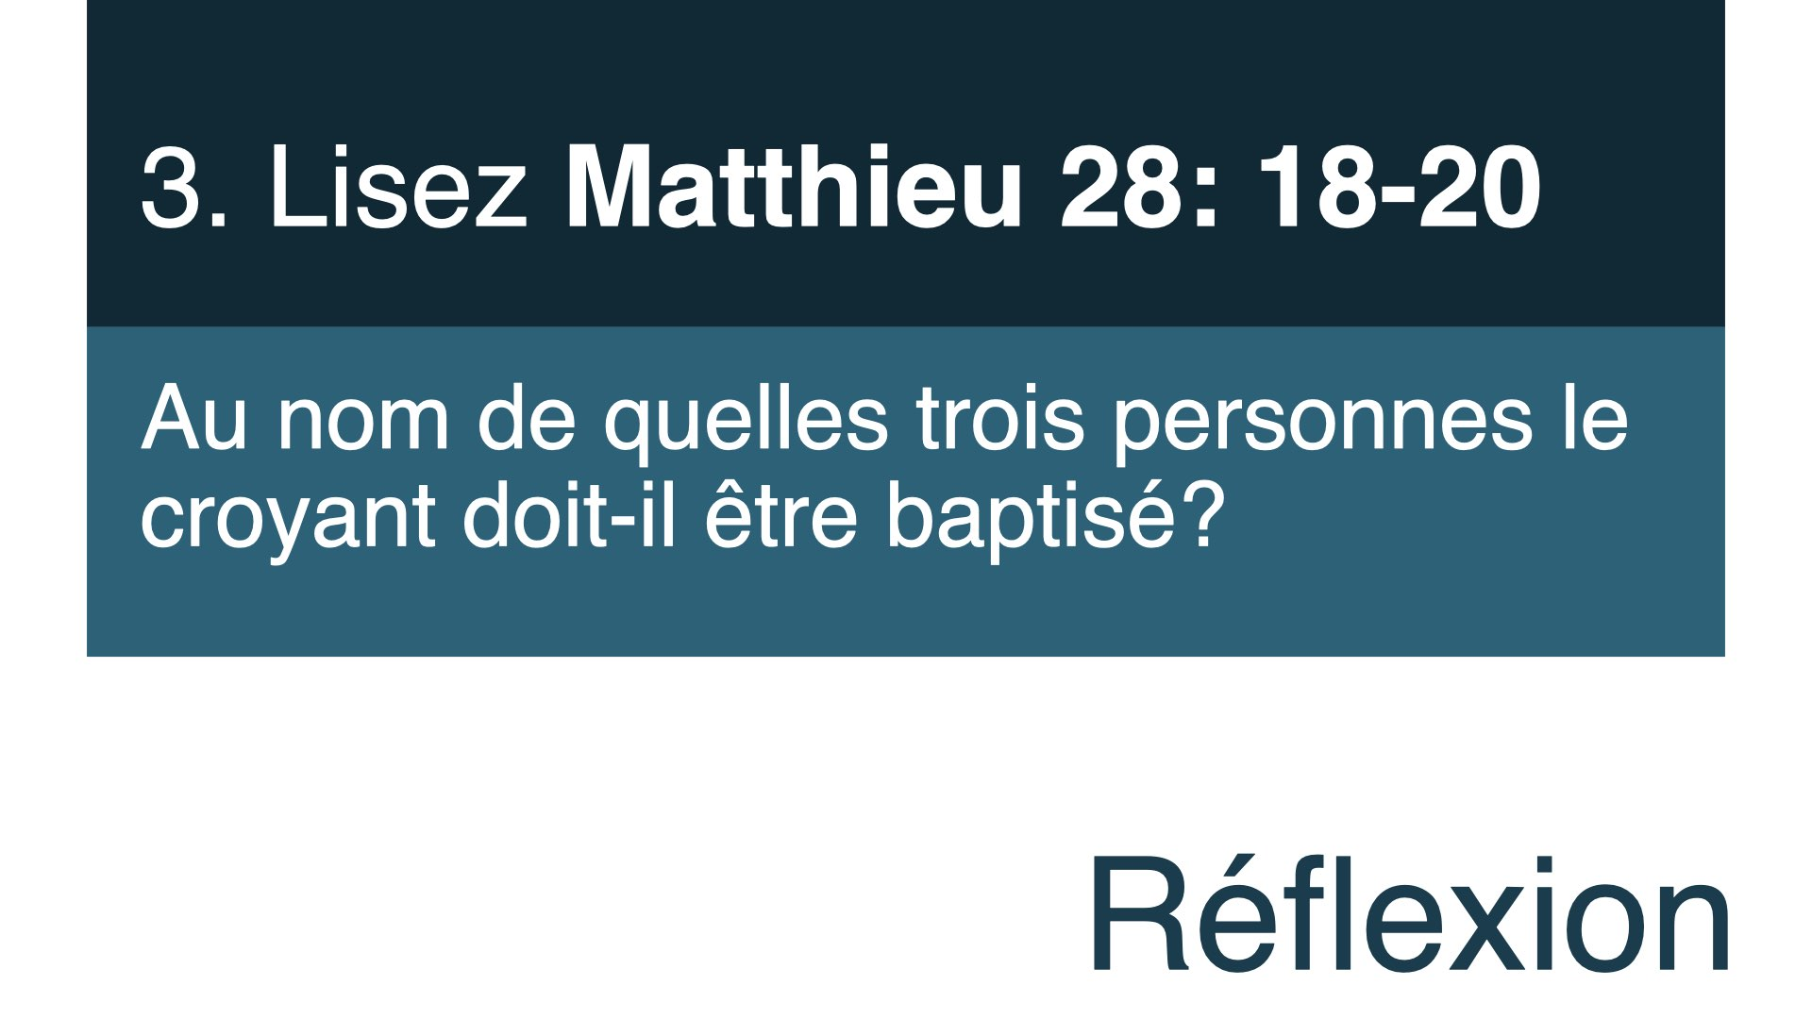

Slide 49
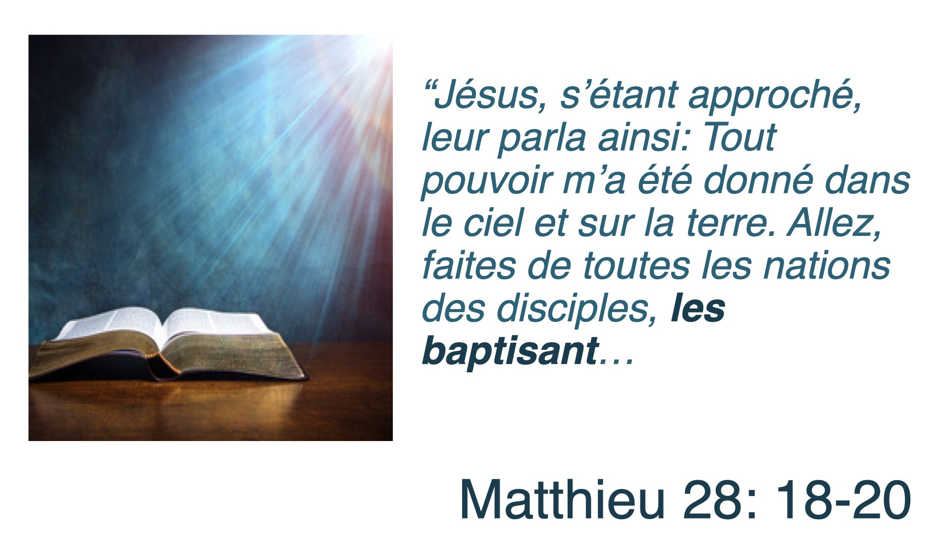

Slide 50

Notes:
3. Au nom de quelles trois personnes le croyant doit-il être baptisé?

Slide 51
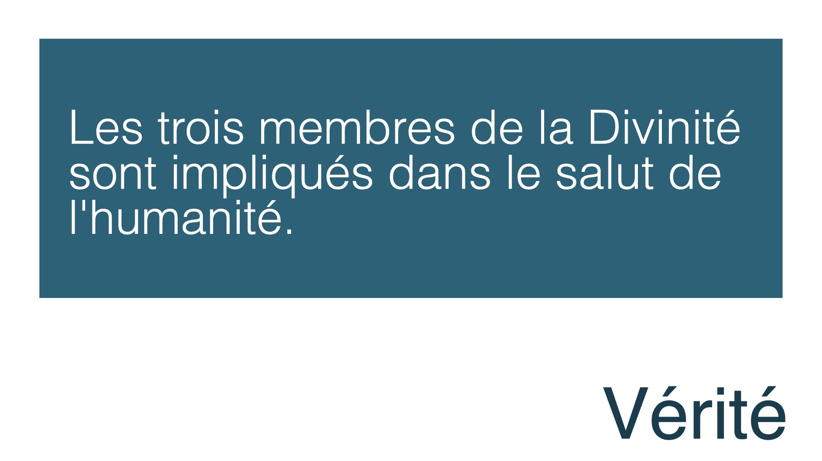

Slide 52
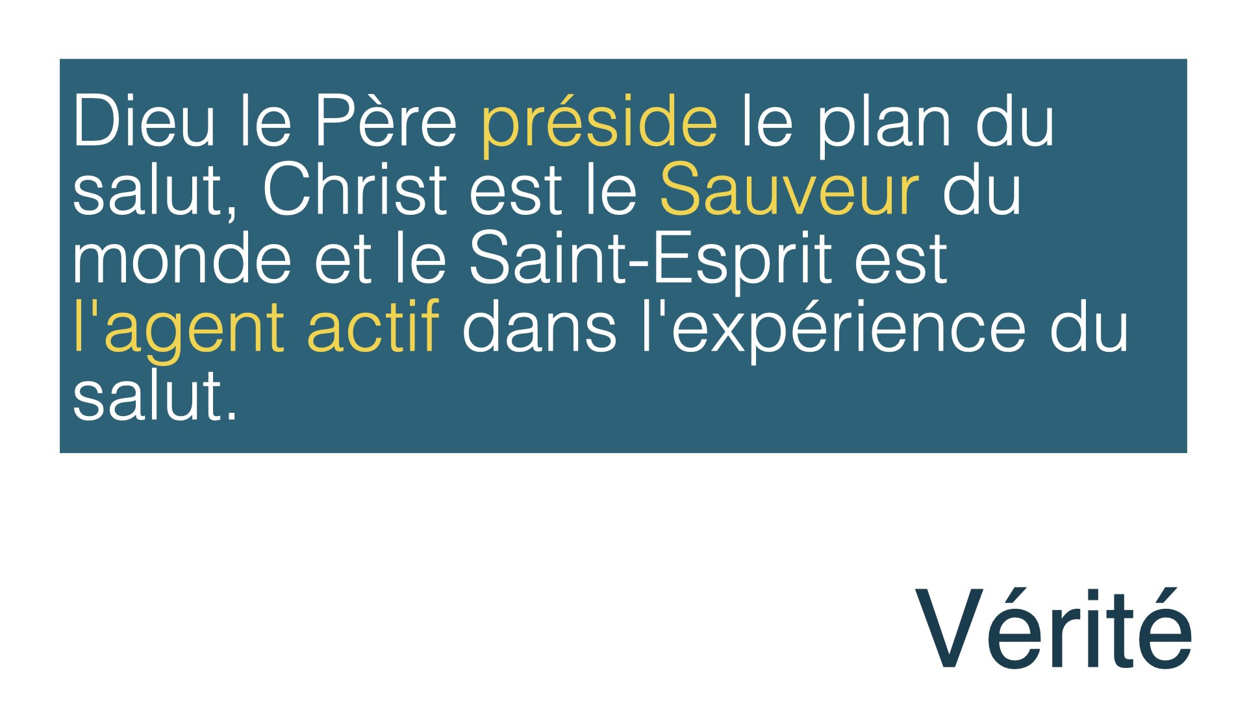

Slide 53
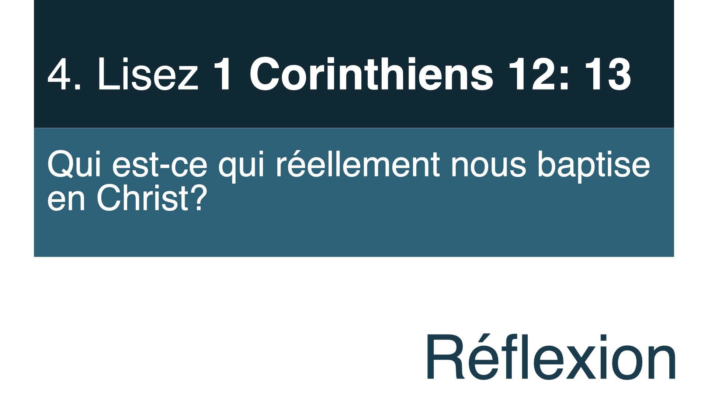

Slide 54
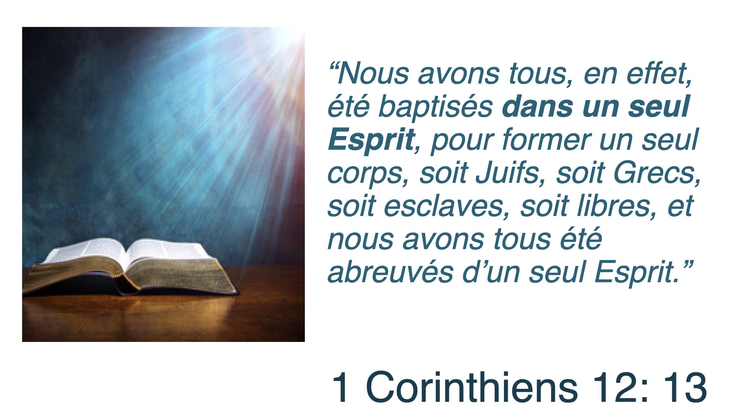
Notes:
4. Qui est-ce qui réellement nous baptise en Christ?

Slide 55
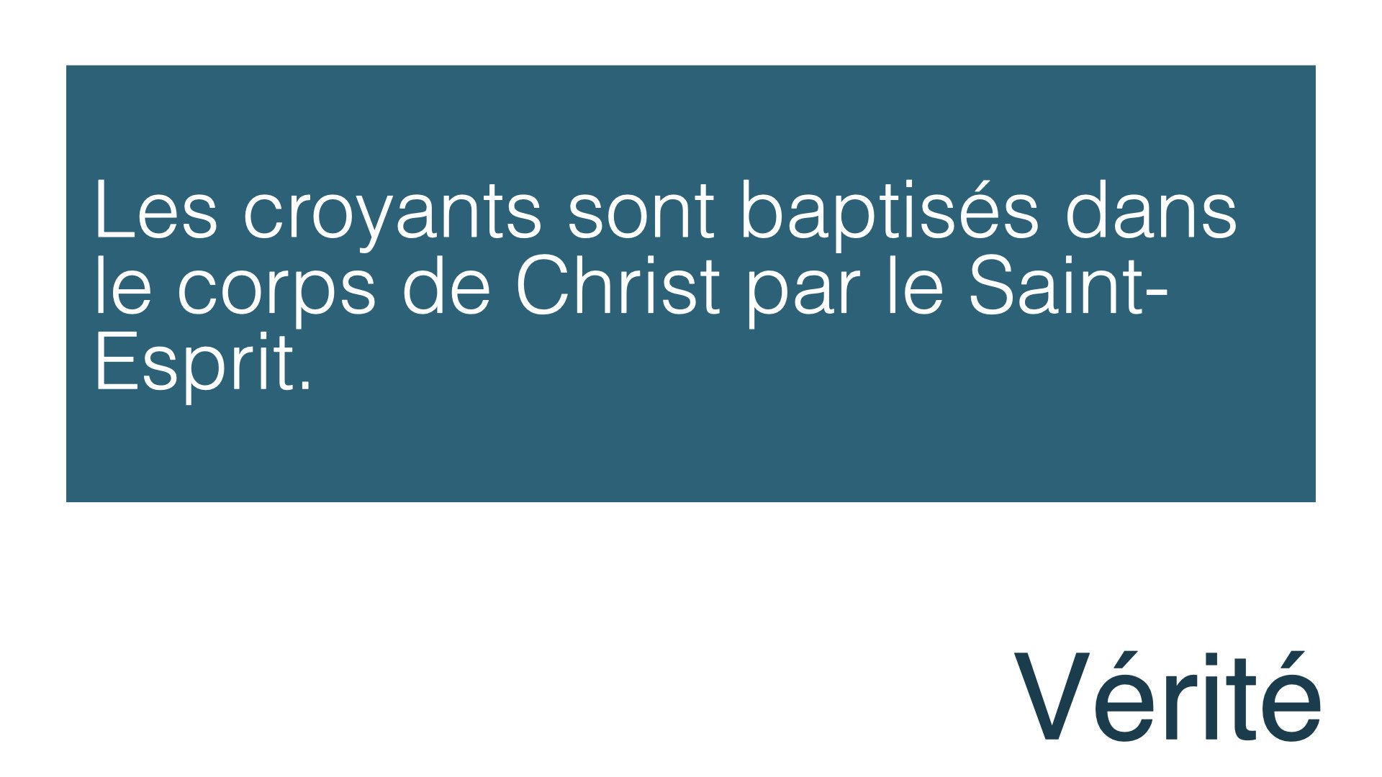

Slide 56
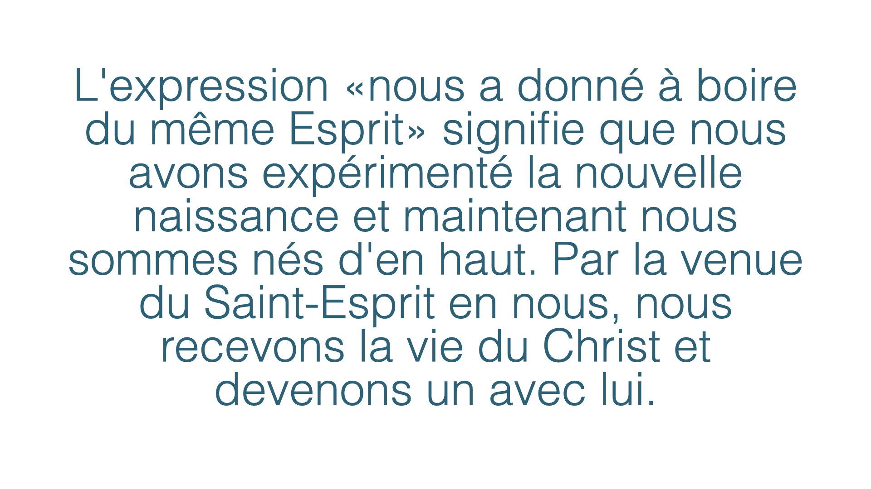

Slide 57
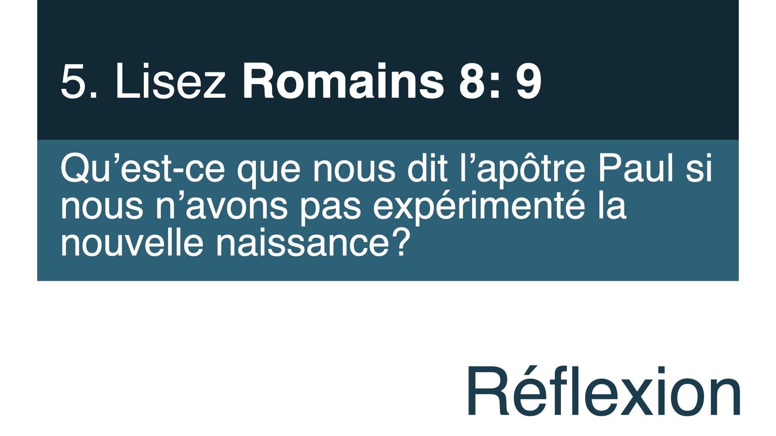

Slide 58

Notes:
5. Qu’est-ce que nous dit l’apôtre Paul si nous n’avons pas expérimenté la nouvelle naissance?

Slide 59
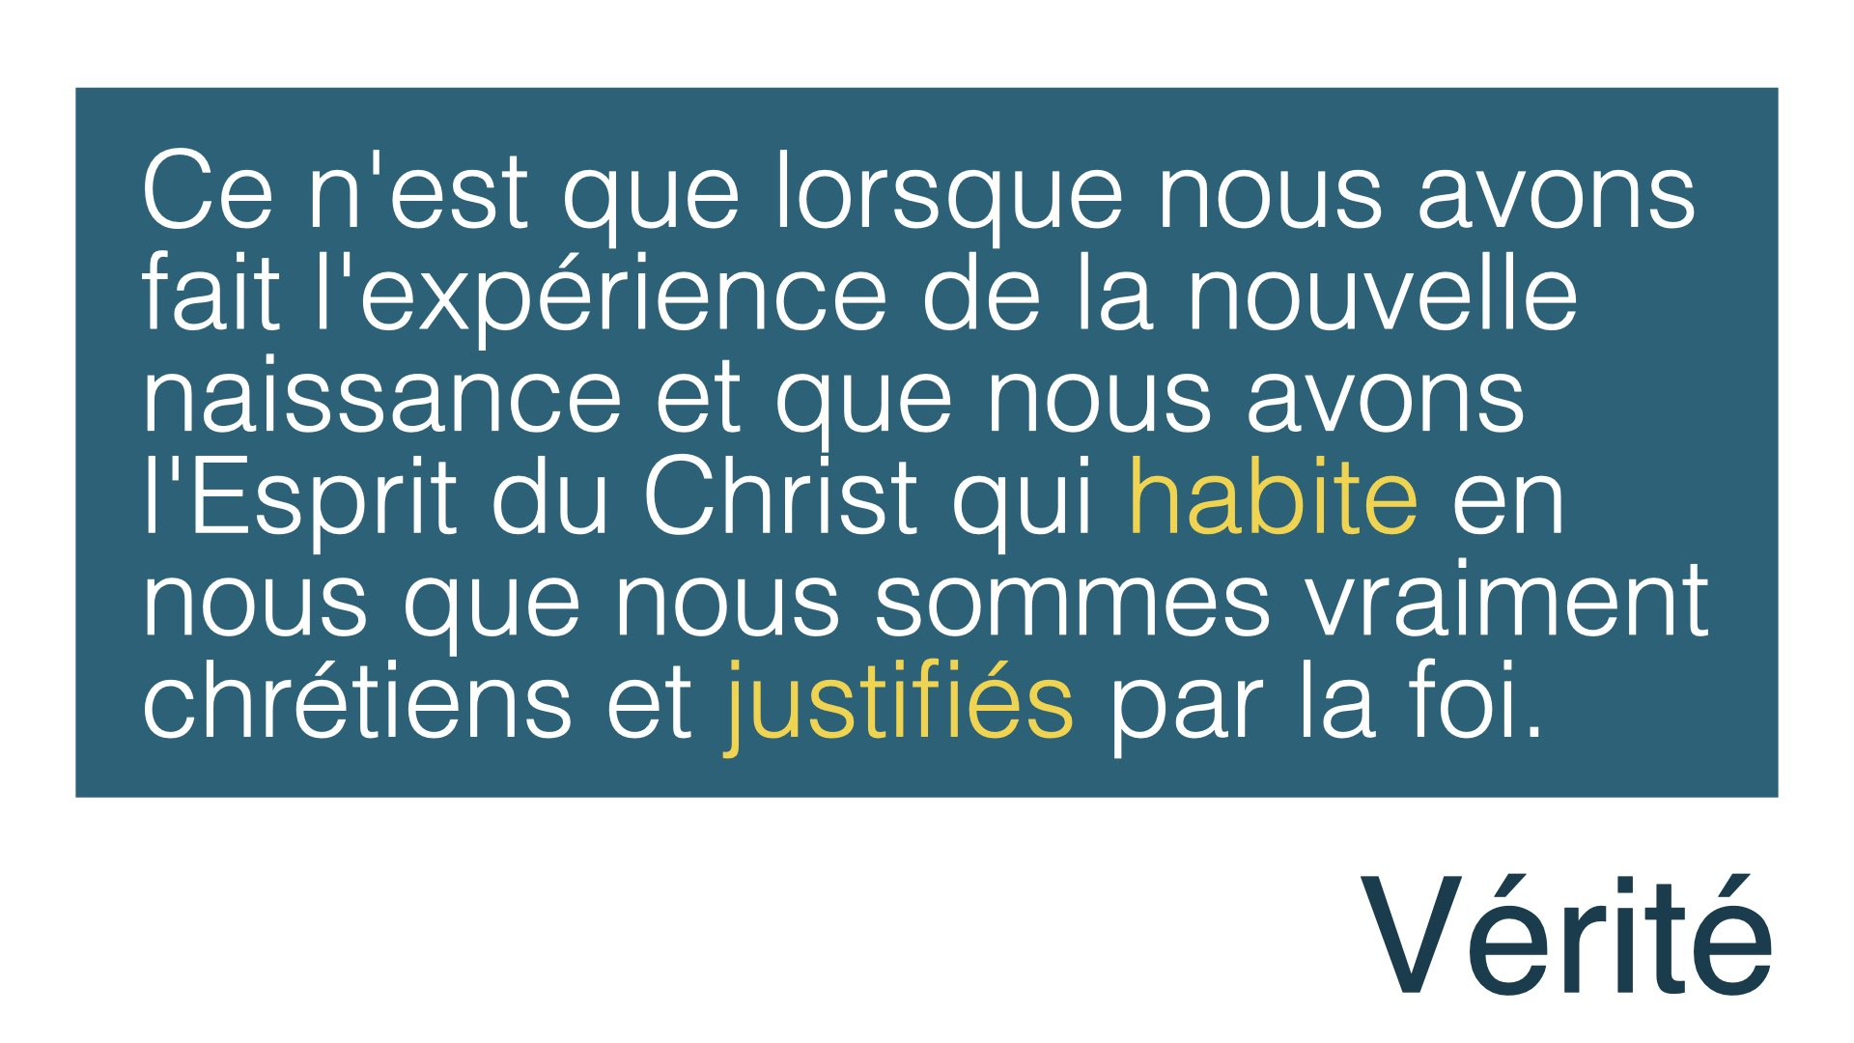

Slide 60
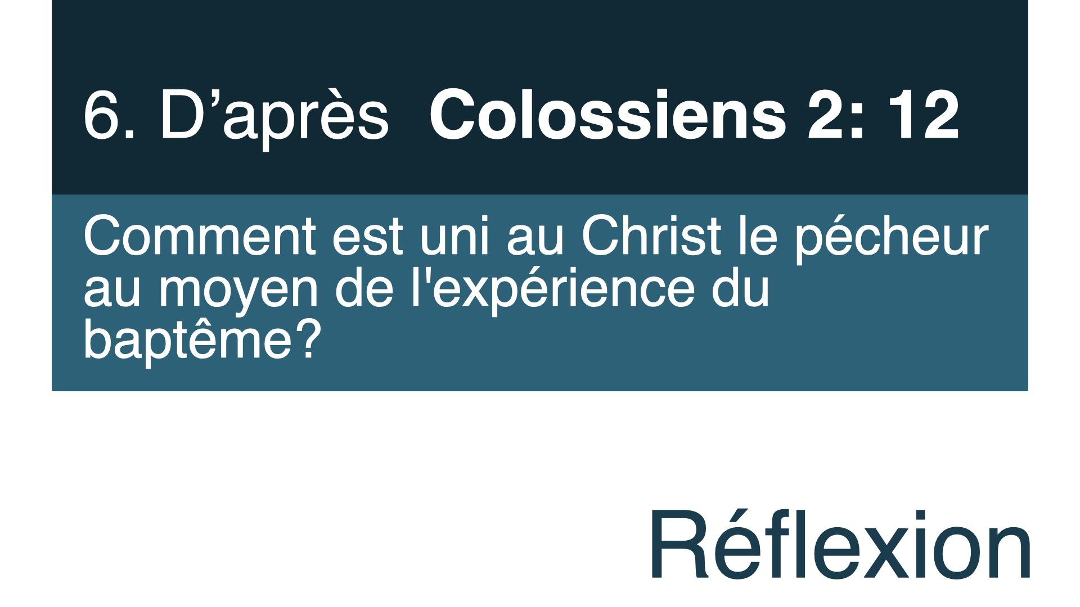

Slide 61
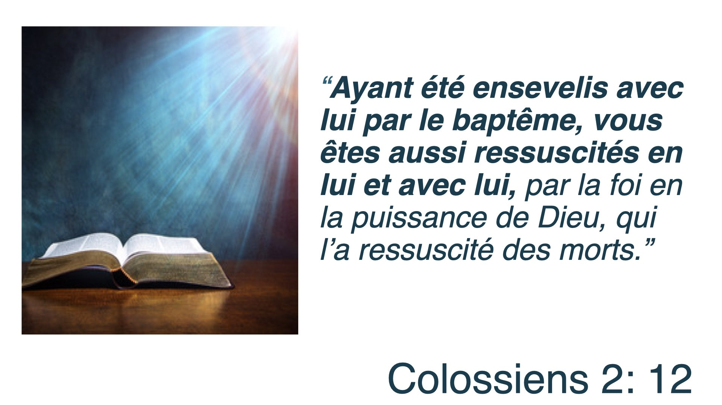
Notes:
6. Comment est uni au Christ le pécheur au moyen de l'expérience du baptême?

Slide 62
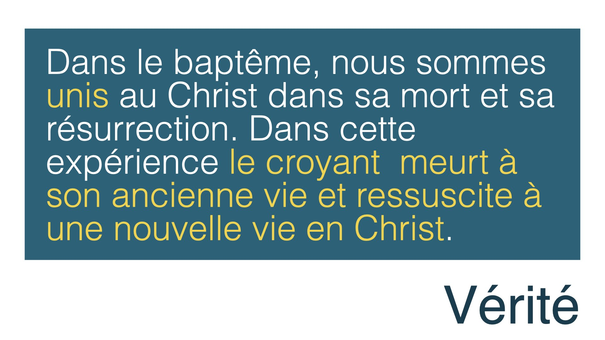

Slide 63
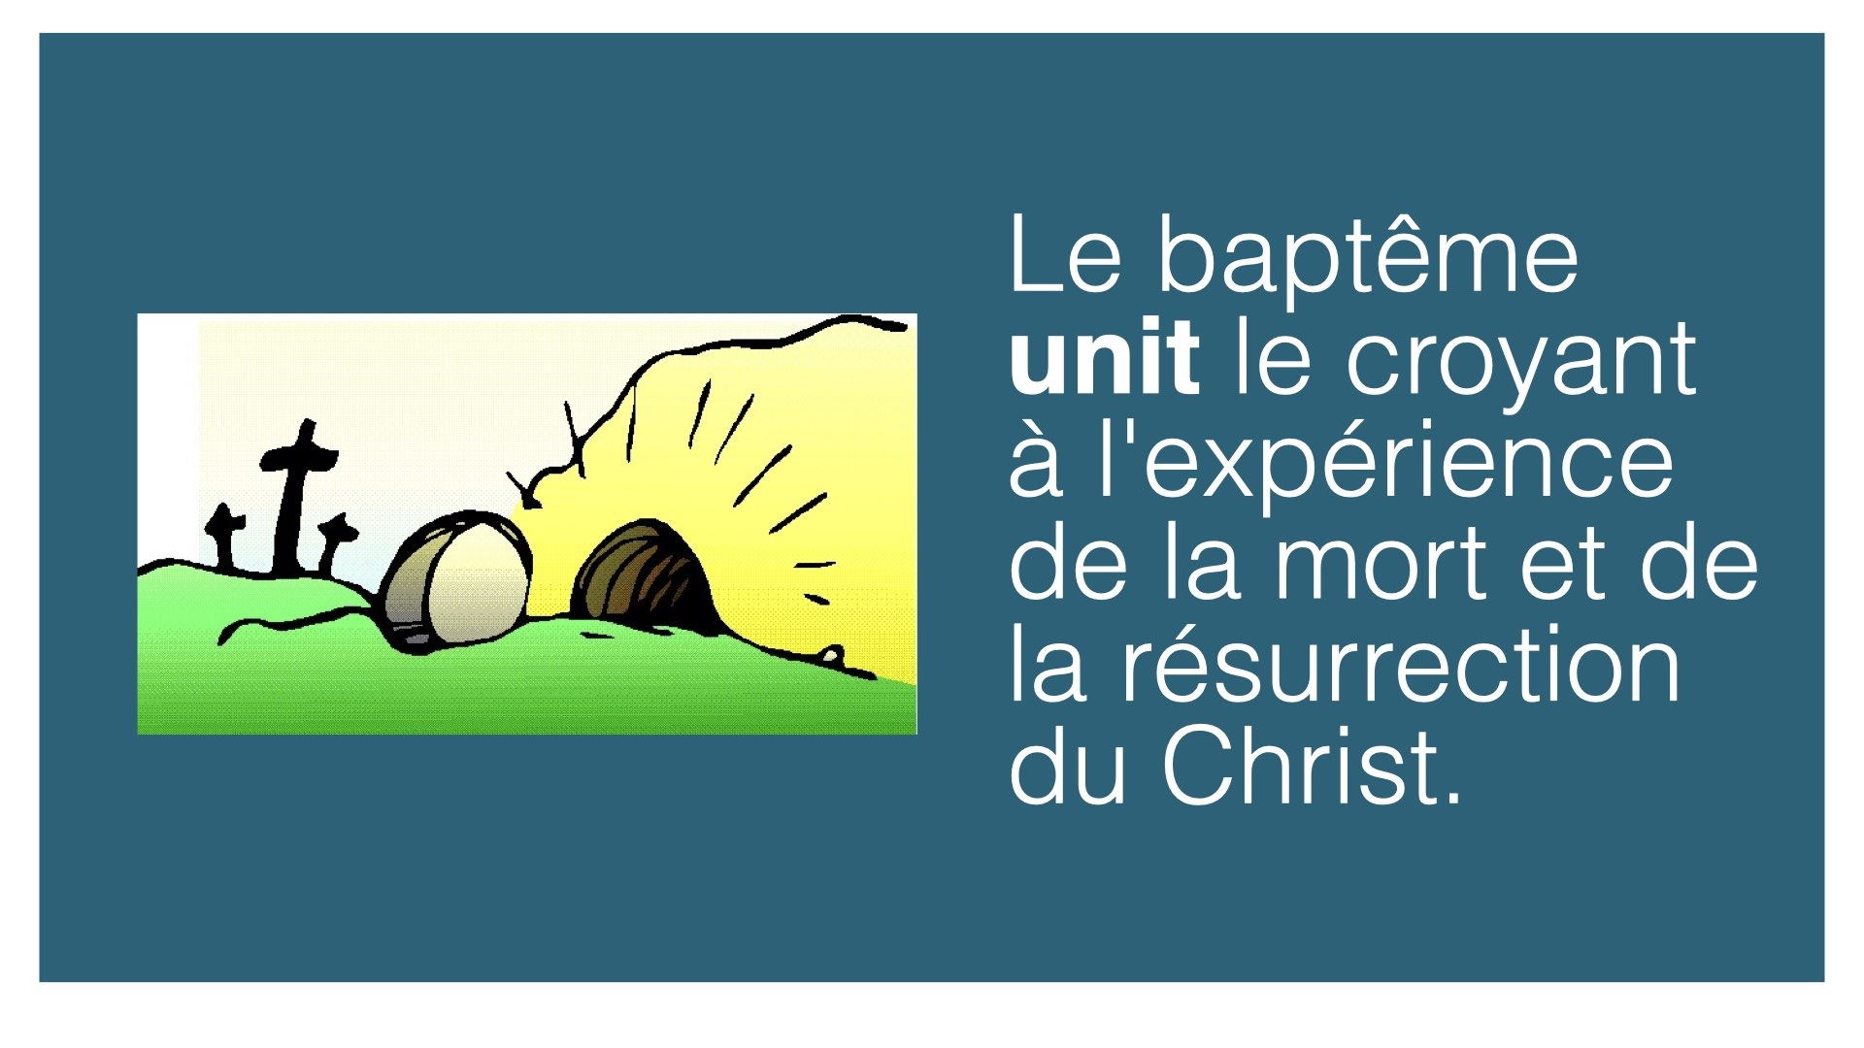

Slide 64
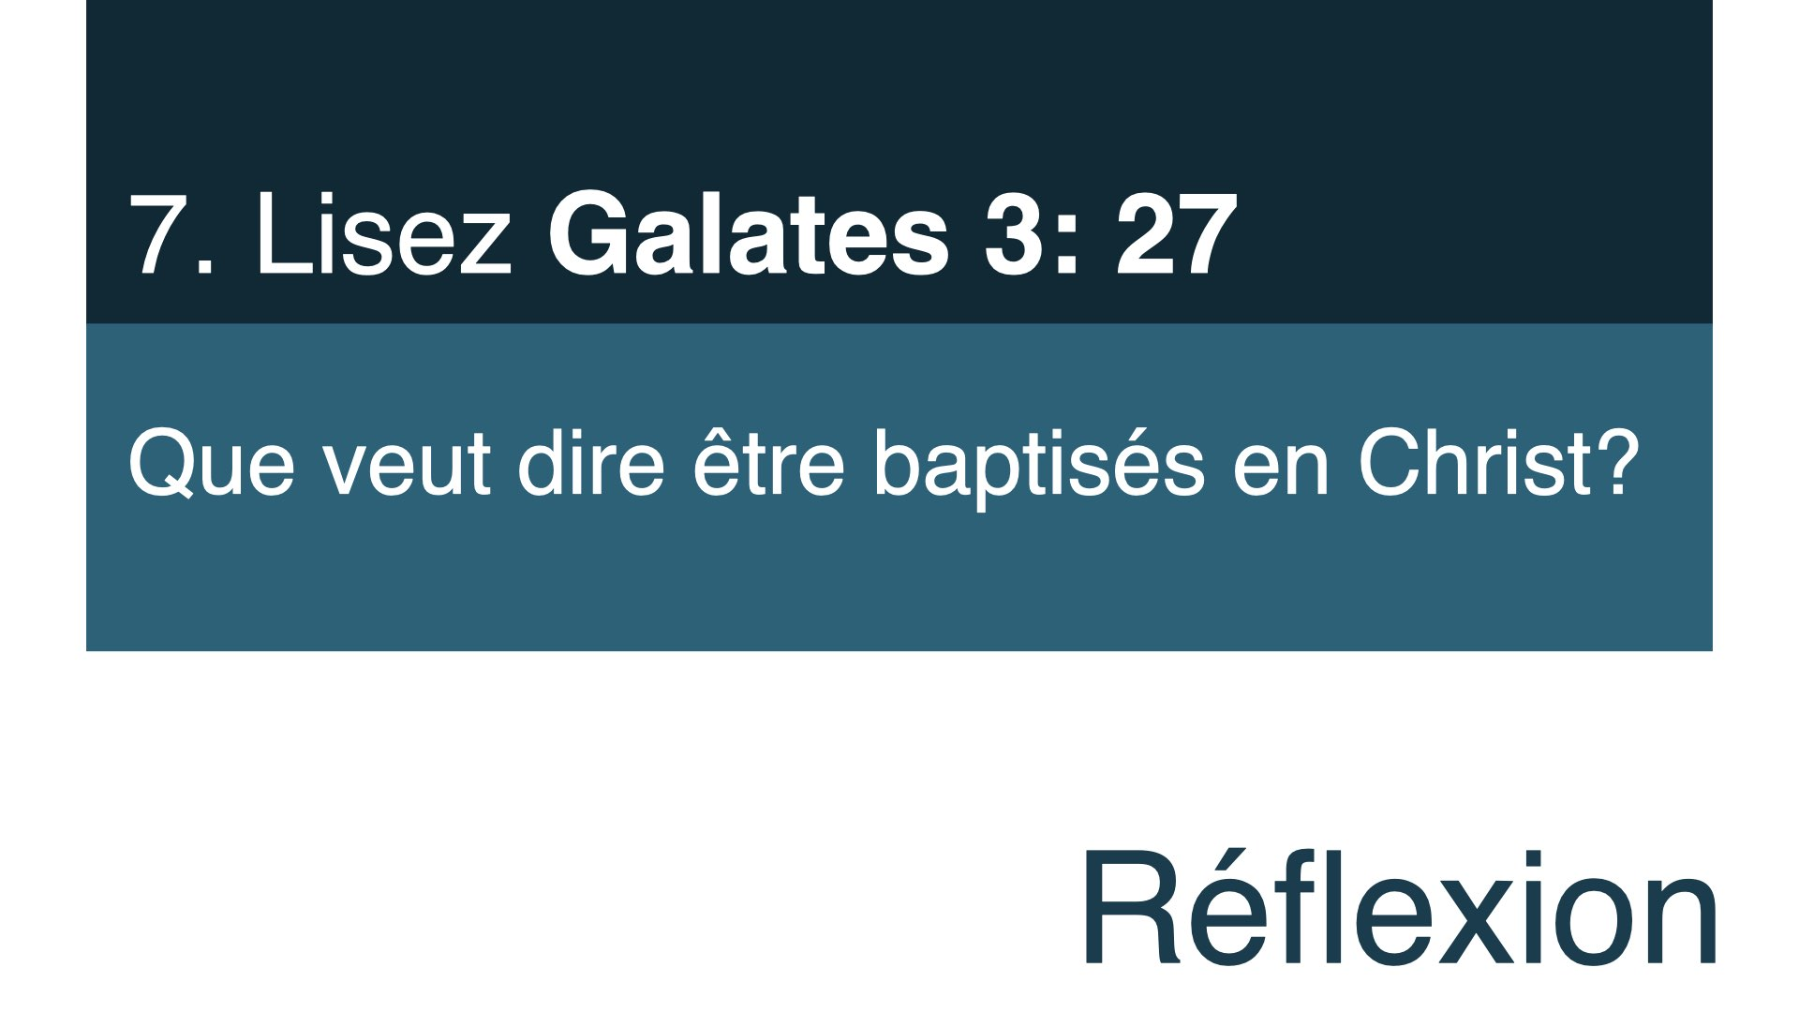

Slide 65
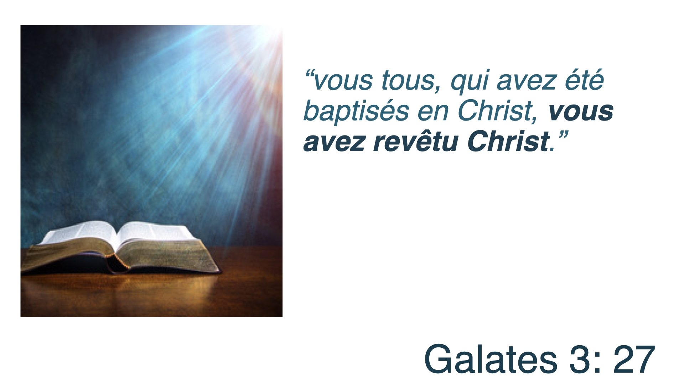
Notes:
7. Que signifie être baptisé en Christ?

Slide 66
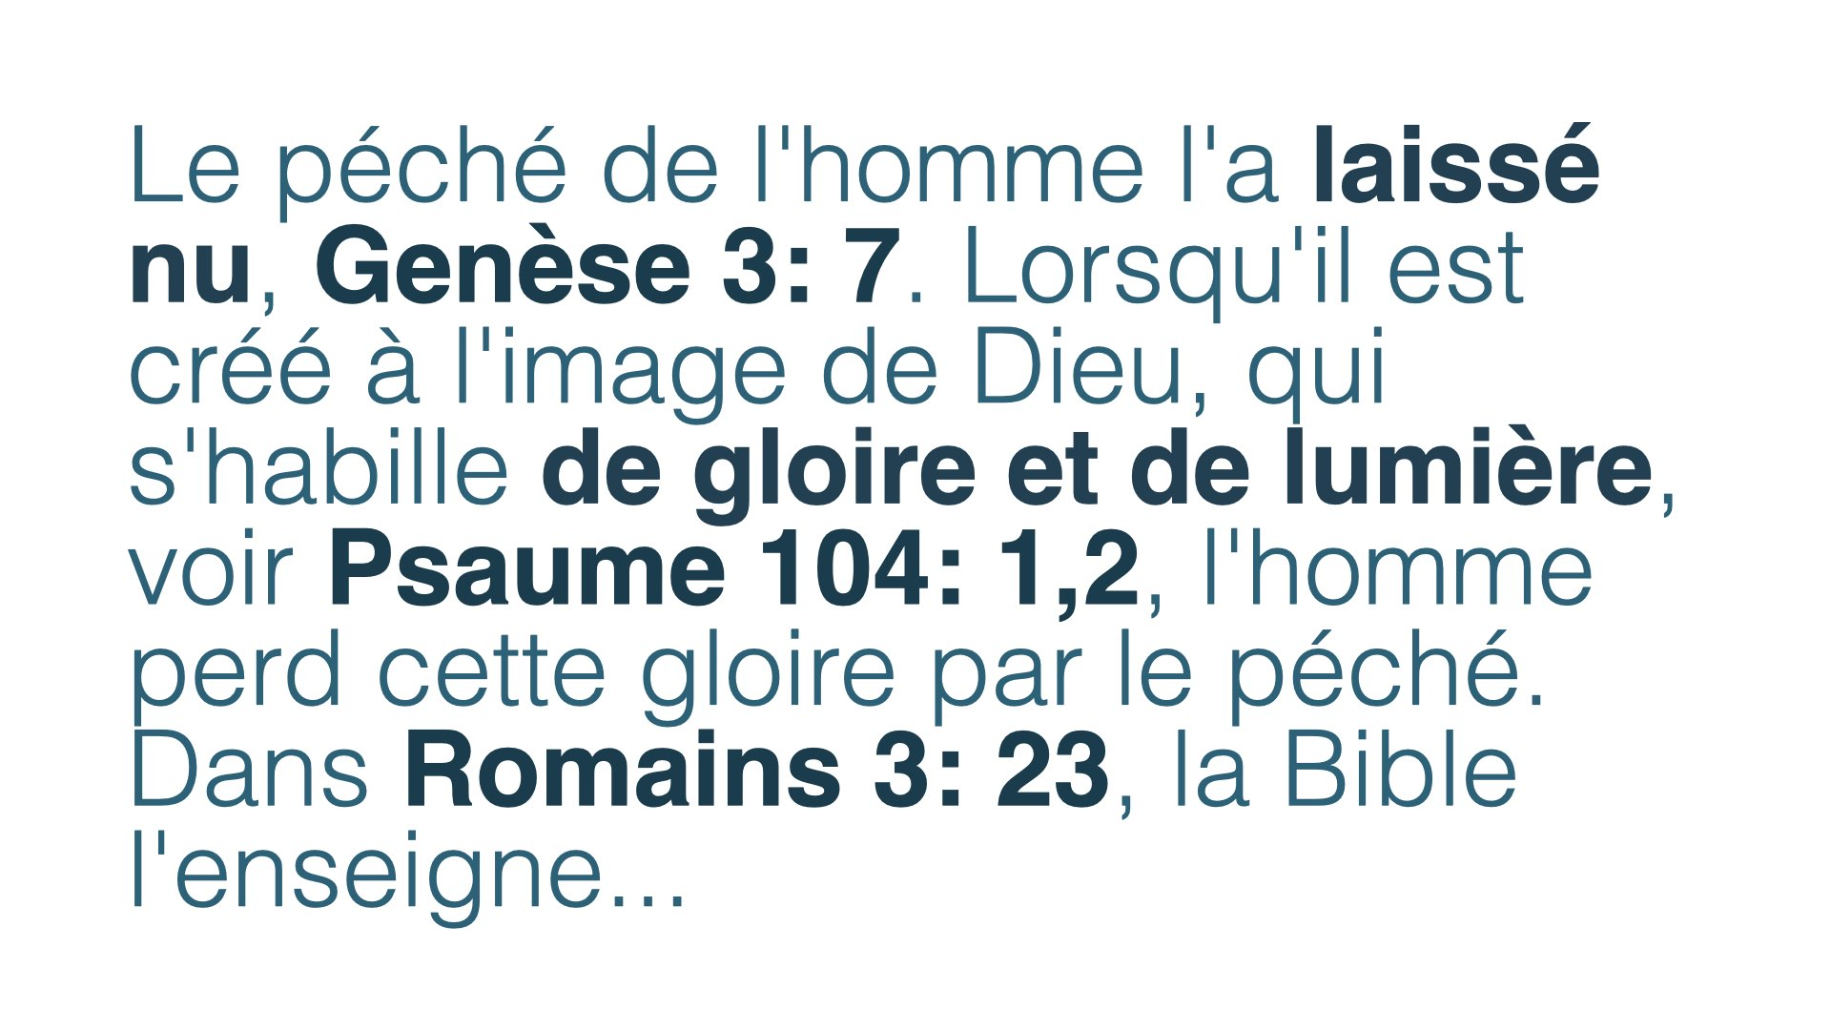
Notes:
Genèse 3: 7
“Les yeux de l’un et de l’autre s’ouvrirent, ils connurent qu’ils étaient nus, et ayant cousu des feuilles de figuier, ils s’en firent des ceintures.”
Psaume 104: 1,2
“Mon âme, bénis l’Eternel! Eternel, mon Dieu, tu es infiniment grand! Tu es revêtu d’éclat et de magnificence! Il s’enveloppe de lumière comme d’un manteau; Il étend les cieux comme un pavillon.…”
Romains 3: 23
“Car tous ont péché et sont privés de la gloire de Dieu;”

Slide 67


Slide 68


Slide 69


Slide 70


Slide 71


Slide 72


Slide 73

Notes:
C'est ce que Christ a souligné quand Il a dit à Ses disciples qu'ils devaient rester en Lui et Lui en eux. (voir Jean 15: 4).

Slide 74


Slide 75


Slide 76


Slide 77


Slide 78

Notes:
8. Que devrait confesser chaque personne baptisée?

Slide 79


Slide 80


Slide 81


Slide 82


Slide 83


Slide 84

Notes:
C'est ce que signifie marcher dans l'Esprit (voir Galates 5: 16).

Slide 85


Slide 86


Slide 87

Notes:
9. En tant que chrétiens, qui devrait être en contrôle de nos vies?

Slide 88


Slide 89


Slide 90


Slide 91

Notes:
10. Dans quel sens les croyants sont baptisés en Christ?

Slide 92

Notes:
Lorsque l'expression «baptisé en Jésus-Christ» est utilisée dans la Bible, elle ne fait pas référence à l'acte de baptême, mais à son expérience.

Slide 93


Slide 94

Notes:
11. Quelles 2 actions Dieu fait-Il chez la personne repentie et baptisée?

Slide 95


Slide 96


Slide 97


Slide 98


Slide 99


Slide 100


Slide 101


Slide 102


Slide 103

Notes:
12. Comment doivent marcher les croyants qui sont baptisés en Christ?

Slide 104


Slide 105


Slide 106


Slide 107

Notes:
13. Quelle sera notre expérience si nous nous identifions avec la mort du Christ?

Slide 108


Slide 109


Slide 110

Notes:
14. Qu’est-ce qu’est détruit ou supprimé lorsqu’on est baptisé en Christ?

Slide 111

Notes:
14. Qu’est-ce qu’est détruit ou supprimé lorsqu’on est baptisé en Christ?

Slide 112


Slide 113


Slide 114


Slide 115

Notes:
15. De quoi sommes-nous libérés à partir du moment où nous sommes morts en Christ dans le baptême?

Slide 116


Slide 117


Slide 118

Notes:
15. De quoi sommes-nous libérés à partir du moment où nous sommes morts en Christ dans le baptême?

Slide 119


Slide 120


Slide 121

Notes:
16. Quelle est la dernière espérance de ceux qui ont été baptisés en Christ?

Slide 122

Notes:
Voir Philippiens 3: 20, 21
Mais notre citoyenneté est au ciel, où nous attendons également le Sauveur, le Seigneur Jésus-Christ; qui transformera le corps de notre humiliation, pour qu'il soit semblable au corps de sa gloire, par la puissance avec laquelle il peut aussi tout garder pour lui.

Slide 123


Slide 124


Slide 125

Notes:
17. Quelle est une des bénédictions que nous recevons lorsque nous mourrons avec Christ?

Slide 126


Slide 127


Slide 128


Slide 129

Notes:
18. Quelle expérience de l’histoire d’Israel Paul emploie-t-il comme un modèle du salut?

Slide 130

Notes:
Moïse symbolisait le Christ, donc l'Égypte symbolisait le monde. Pharaon symbolise Satan et Canaan symbolise le royaume des cieux.

Slide 131


Slide 132


Slide 133

Notes:
19. Pourquoi beaucoup des enfants d’Israel sortis d’Egypte sont-ils morts dans le désert?

Slide 134


Slide 135

Notes:
Les enfants d’Israël firent ce que Josué leur avait ordonné. Ils enlevèrent douze pierres du milieu du Jourdain, comme l’Eternel l’avait dit à Josué, selon le nombre des tribus des enfants d’Israël, ils les emportèrent avec eux, et les déposèrent dans le lieu où ils devaient passer la nuit. Josué dressa aussi douze pierres au milieu du Jourdain, à la place où s’étaient arrêtés les pieds des sacrificateurs qui portaient l’arche de l’alliance; et elles y sont restées jusqu’à ce jour. "(Josué 4:8-9). Les douze pierres représentent l'église. La vie de l'Égypte, que les Juifs avaient apportée avec eux et ne pouvaient pas entrer à Canaan, a été enterrée avec eux avant la traversée du Jourdain. Seule la nouvelle vie ressuscitée, que Dieu nous offre en Christ, peut entrer au ciel. La traversée du Jourdain représente le vrai baptême.

Slide 136


Slide 137


Slide 138


Slide 139


Slide 140


Slide 141

Notes:
20. En écoutant l’Evangile, quelle a été la pétition de l’eunuque éthiopien?

Slide 142

Notes:
Cet homme d'Ethiopie, juif de religion, était venu célébrer la fête de la Pâque à Jérusalem. Sur le chemin du retour, il lisait le livre d'Esaïe lorsque Philippe s'approcha de lui. L'Ethiopien a demandé à Philippe de le rejoindre et d'expliquer de qui parlait le prophète Esaïe.

Slide 143


Slide 144


Slide 145


Slide 146


Slide 147


Slide 148


Slide 149


Slide 150


Slide 151


Slide 152


Slide 153


Slide 154


Slide 155


Slide 156


Slide 157


Slide 158


Slide 159


